Slide 1
Python数据可视化 之Matplotlib与PyEcharts实践
王国平 编著
清华大学出版社

Slide 2
目录
第1章 搭建Python开发环境
第2章 Python编程基础
第3章 Pandas数据整理与清洗
第4章 Python数据可视化库
第5章 Matplotlib图形参数设置
第6章 Matplotlib基础绘图
第7章 Matplotlib高级绘图
第8章 PyEcharts图形参数配置
第9章 PyEcharts基础绘图
第10章 PyEcharts高级绘图
第11章 项目案例：空气质量状况分析
第12章 项目案例：人口现状及趋势分析
第13章 项目案例：网络平台商品评论可视化分析
附录A：Python常用第三方工具包
附录B：搭建大数据开发环境

Slide 3
第1章 搭建Python开发环境

Slide 4
工欲善其事，必先利其器。Python的学习过程少不了代码开发环境，可以帮助开发者加快开发速度，提高效率。Python的开发环境较多，如Anaconda、PyCharm等。
本章介绍Python可视化编程的基础，包括软件的安装、搭建代码开发环境以及初步认识Python程序等。本书中使用的环境是基于Python 3.10.9的Anaconda版本。

Slide 5
1
集成开发工具Anaconda
2
常用的代码开发工具
3
认识Python程序
4
包管理工具pip

Slide 6
1.1.1 什么是Anaconda
Anaconda是一个打包的集合，里面包含NumPy、Pandas、Matplotlib等720多个数据科学相关的开源包，在数据分析、数据可视化、机器学习、深度学习、大数据和人工智能等多方面都有涉及，包括Scikit-Learn、TensorFlow和PyTorch等，Anaconda官方网站对其功能的概括如图所示。。

Slide 7
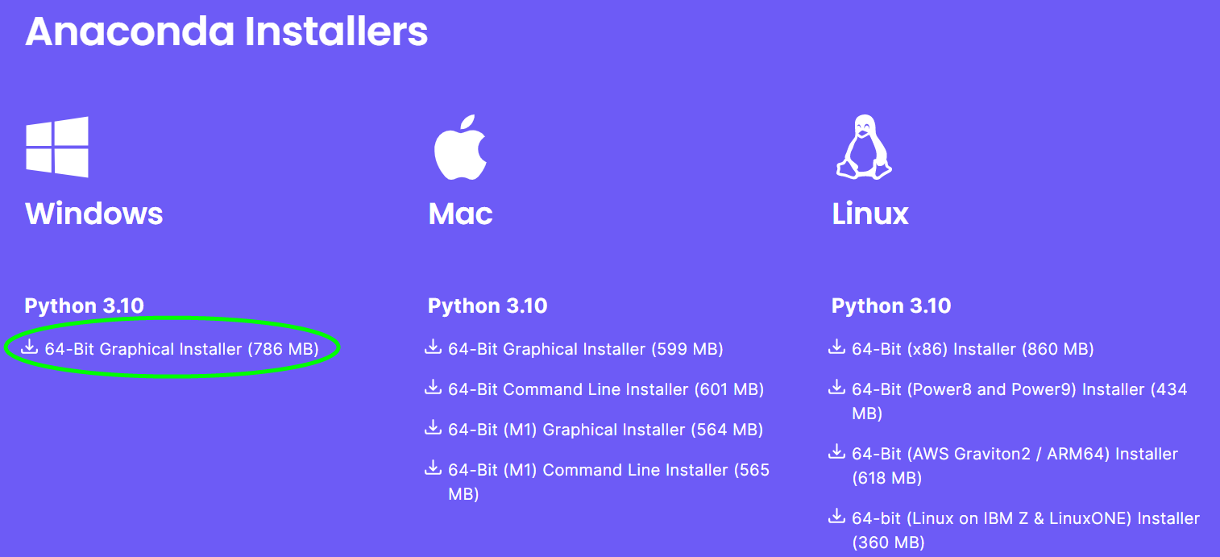
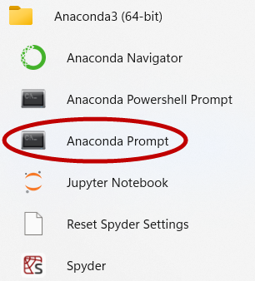
1.1.2 安装Anaconda
Anaconda的安装过程比较简单，首先进入Anaconda的官方网站下载需要的版本，这里选择Windows版本的64-Bit Graphical Installer，如图1-2所示。如果官方网站下载速度较慢，还可以到清华大学开源软件镜像站下载。

Slide 8
1
集成开发工具Anaconda
2
常用的代码开发工具
3
认识Python程序
4
包管理工具pip

Slide 9
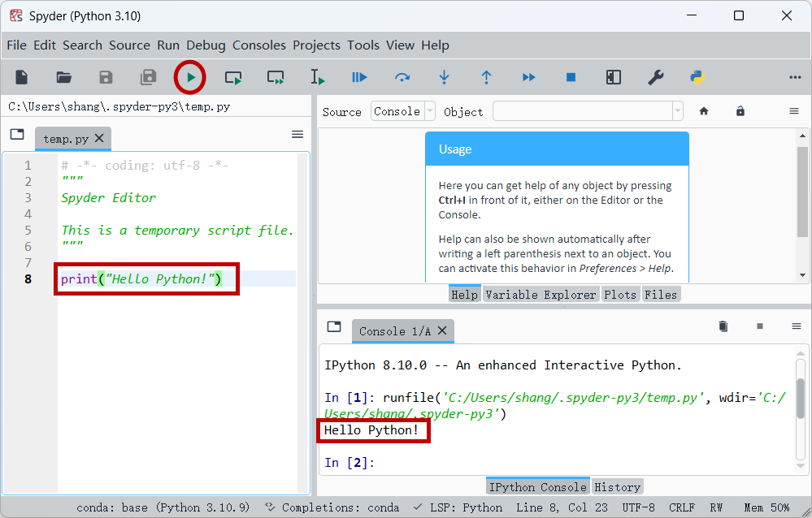
1.2.1 简单易用的Spyder
Spyder是Python的作者为它开发的一个简单的集成开发环境，与其他的开发环境相比，它最大的优点就是模仿MATLAB的“工作空间”的功能，可以方便地观察和修改数组的值。
Spyder界面由多个窗格构成，包括Editor、Console、Variable explorer、File explorer、Help等，用户可以根据自己的喜好调整它们的位置和大小。
快捷键 | 中文名称
Ctrl+R | 替换文本
Ctrl+1 | 单行注释，单次注释，双次取消注释
Ctrl+4 | 块注释，单次注释，双次取消注释
F5 | 运行程序
Ctrl+P | 文件切换
Ctrl+L | 清除Shell
Ctrl+I | 查看某个函数的帮助文档
Ctrl+Shift+V | 调出变量窗口
Ctrl+up | 回到文档开头
Ctrl+down | 回到文档末尾

Slide 10
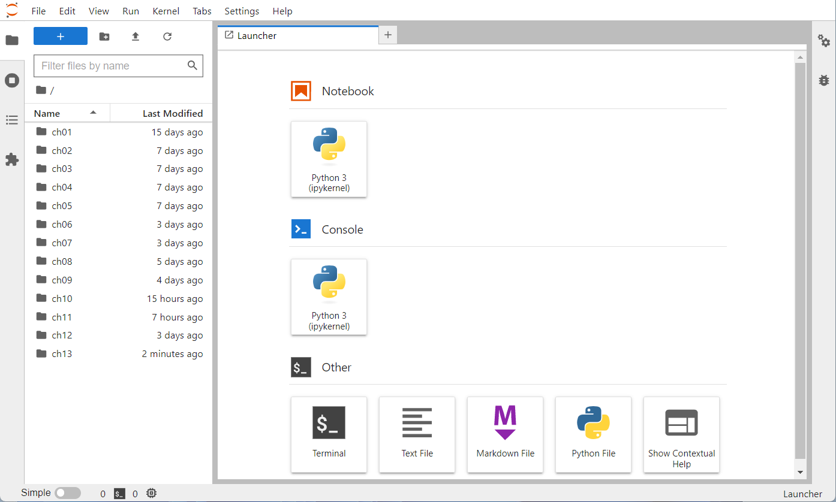
1.2.2 功能强大的Jupyter Lab
Jupyter Lab是Jupyter Notebook的新一代产品，它集成了更多功能，是使用Python（R、Julia、Node等其他语言的内核）进行代码演示、数据分析、数据可视化等的很好的工具，对Python的愈加流行和在AI领域的领导地位有很大的推动作用，它是本书默认使用的代码开发工具。

Slide 11
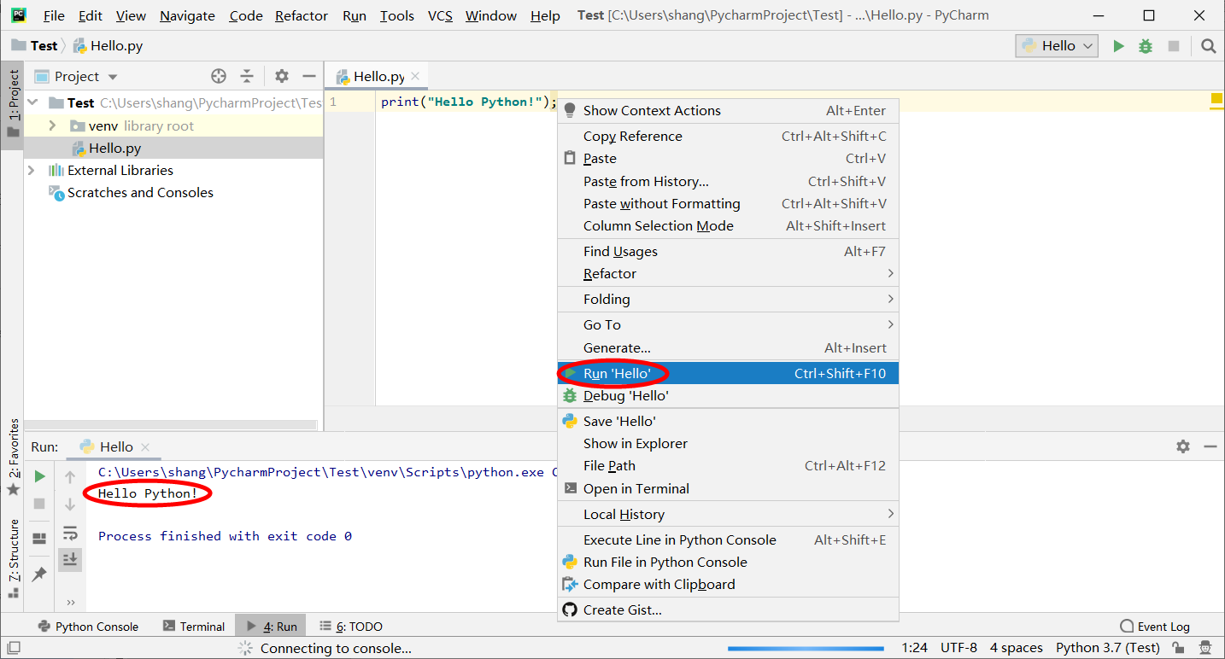
1.2.3 高效流行的PyCharm
PyCharm是一个比较常见的Python代码开发工具，可以帮助用户在使用Python语言开发时提高效率，比如调试、语法高亮、Project管理、代码跳转、智能提示、自动完成、单元测试、版本控制等。

Slide 12
1
集成开发工具Anaconda
2
常用的代码开发工具
3
认识Python程序
4
包管理工具pip

Slide 13
1.3.1 一个简单的Python程序
首先用一个简单的Python程序计算圆的面积，示例代码如下：
import math
r = float(input("请输入圆的半径："))
area = math.pi * math.pow(r, 2)
print("圆的面积为：", area)
这个程序可以计算给定半径的圆的面积。程序首先使用import关键字导入Python的math模块，以便在程序中使用数学常量pi和pow函数，pow函数用来计算半径的平方。

Slide 14
1.3.2 Python的常量和变量
变量是在程序执行过程中可以改变值的标识符。在Python中，变量使用等号“=”进行赋值。例如：
x = 10 #把10赋值给变量x
name = "ChatGPT" #把字符串"ChatGPT"赋值给变量name
常量是指在程序中永远不会改变值的标识符。在Python中，常量通常使用全大写字母表示。Python并没有约定好如何定义常量，但约定俗成的是，使用全大写字母来表示常量，例如：
PI = 3.1415926 #把浮点数3.1415926赋值给常量PI
MAX_COUNT = 100 #把整数100赋值给常量MAX_COUNT

Slide 15
1.3.3 编写Python程序的注意事项
编写Python程序时，有以下几个常见的注意事项。
（1）注意缩进：在Python中，缩进非常重要。程序中的每个语句块必须使用相同数量的空格，否则会出现语法错误。建议在每个缩进层次中使用4个空格。
（2）导入模块：Python提供了许多内置模块和第三方库。在程序中导入所需的模块可以使代码更加简洁和易于维护。通常，import语句应该放在程序的开头。
（3）变量命名规范：Python中的变量名应该清晰、简洁和易于理解。建议使用有意义的名称来描述变量的用途，并使用小写字母、下画线和数字。变量名应该以字母或下画线开头，不能以数字开头。函数名同样按照这个规则。
（4）注释：Python中的注释可以提高代码的可读性。单行注释可以使用井号（#），多行注释可以使用三引号（'''...'''）。

Slide 16
1
集成开发工具Anaconda
2
常用的代码开发工具
3
认识Python程序
4
包管理工具pip

Slide 17
在实际编程工作中，会用到很多模块和开发工具或第三方包，此时可以使用pip来安装它们，pip是最常用的Python第三方包管理工具。下面介绍如何通过pip进行第三方包的安装、更新、卸载等操作。
安装单个第三方包的命令如下：
pip install packages
安装多个库包，需要将包的名字用空格隔开，命令如下：
pip install package_name1 package_name2 package_name3
安装指定版本的包，命令如下：
pip install package_name==版本号
使用pip工具可以很方便地卸载第三方包，卸载单个包的命令如下：
pip uninstall package_name

Slide 19
第2章 Python编程基础

Slide 20
本章详细介绍Python程序的数据类型、运算符和优先级、基础语法、常用函数等，这是都是学习Python编程的必备基础，对于从未接触过编程的初学者来说，本章内容十分重要。

Slide 21
1
Python数据类型
2
Python运算符和优先级
3
Python语法基础
4
Python的函数

Slide 22
2.1.1 数字
Python中的数字（Number）类型用于存储数值，主要有整型（int）和浮点型（float）两种。注意数字类型是不允许被改变的，如果改变数字类型的值，将会重新分配内存空间。
例如，我们知道客户是门店最重要的资产，为了更好地了解客户和为客户服务，门店经理让分析师小王统计汇总每日购买商品的客户数，其中今天的客户数为99人，输入代码如下：
cust_num = 99

Slide 23
2.1.2 字符串
字符串（String）是Python中常用的数据类型之一。我们可以使用英文输入法下的单引号（' '）或双引号（" "）来创建字符串，字符串可以是英文、中文或中文和英文的混合形式。例如，输入以下代码：
str1 = "Now or never!"
str2 = "学习Python!"
序 号 | 操 作 符 | 说 明
1 | + | 字符串连接
2 | * | 重复输出字符串
3 | [] | 通过索引获取字符串中的字符
4 | [ : ] | 截取字符串中的一部分，遵循“左闭右开”的原则
5 | in | 成员运算符，如果字符串中包含给定的字符，就返回True
6 | not in | 成员运算符，如果字符串中不包含给定的字符，就返回True
7 | r/R | 原始字符串，所有的字符串都按照字面的意思来输出
8 | % | 格式字符串

Slide 24
2.1.3 列表
列表（List）是Python中常用的数据类型之一，使用方括号（[]）表示。列表中的元素用逗号分隔，并且不需要所有元素具有相同的类型。
例如，创建3个门店有效客户的列表，其中list1为客户张三的个人信息，list2为一周有效客户的数量，list3为客户信息表的主要字段，代码如下：
list1 = ['张三', '男', 18966666666, '东方路666号']
list2 = [91, 78, 83, 85, 82, 129, 116]
list3 = ["客户姓名", "客户性别", "联系电话", "联系地址"]
列表的索引与字符串的索引一样，也是从0开始的，也可以进行截取、组合等操作。例如，我们截取list3中索引从1到3但不包含索引为3的字符串，代码如下：list3[1:3]

Slide 25
2.1.4 元组
Python的元组（Tuple）与列表类似，不同之处在于元组的元素不能被修改。注意元组使用小括号表示，而列表使用方括号表示。元组的创建很简单，只需要在括号中添加元素，并使用逗号隔开即可。
例如，创建3个门店有效客户的元组，其中tup1为客户张三的个人信息，tup2为一周有效客户的数量，tup3为客户信息表的主要字段，代码如下：
tup1 = ('张三', '男', 18966666666, '东方路666号')
tup2 = (91, 78, 83, 85, 82, 129, 116)
tup3 = ("客户姓名", "客户性别", "联系电话", "联系地址")
元组的索引与字符串的索引一样，也是从0开始，也可以进行截取、组合等操作。例如，我们截取tup3中索引从1到3但不包含索引为3的元素，代码如下：tup3[1:3]

Slide 26
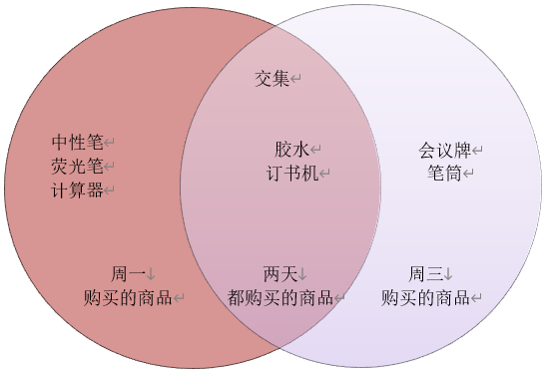
2.1.5 集合
集合（Set）是一个无序的不重复元素序列，可以使用大括号或者set()函数创建，注意创建一个空集合必须使用set()，因为{}是用来创建一个空字典的。创建集合的格式如下：
parame = {value01, value02, ...} 或者 set(value)
此外，Python中的集合与数学中的集合概念基本类似，也有交集、并集、差集和补集，集合之间关系的维恩图如图所示。

Slide 27
2.1.6 字典
与列表、元组、集合类似，字典（Dictionary）也是一种可变容器，且可存储任意类型的对象。字典的每个键－值对用冒号分隔，每个键－值对之间用逗号分隔，整个字典包括在花括号中，格式如下：
dict = {key1:value1, key2:value2}
注意键－值对中的键必须是唯一的，但是值可以不唯一，且数值可以取任意数据类型，但键必须是不可变的，例如创建3个字符串或数字字典，代码如下：
dict1 = {'客户数量': 91}
dict2 = {'客户数量': 91, 2023:6}
dict3 = {'客户姓名':'张三','客户性别':'男','联系电话':18966666666,'联系地址':'东方路666号'}

Slide 28
1
Python数据类型
2
Python运算符和优先级
3
Python语法基础
4
Python的函数

Slide 29
2.2.1 Python运算符
1. 算术运算符
2. 比较运算符
3. 逻辑运算符
4. 位运算符
5. 赋值运算符
6. 条件运算符
7. 成员运算符
8. 身份运算符

Slide 30
2.2.2 运算符的优先级
（1）圆括号：()。
（2）幂运算：**。
（3）一元运算符：~、+、−。
（4）乘、除、模、整除：*、/、%、//。
（5）加、减：+、−。
（6）移位运算：>>、 <<。
（7）位运算符：&、|、^。
（8）比较运算符：>、>=、<、 <=、==、!、=。
（9）逻辑运算符：not、and、or。

Slide 31
1
Python数据类型
2
Python运算符和优先级
3
Python语法基础
4
Python的函数

Slide 32
2.3.1 条件语句：if及if嵌套
在Python中，可以使用if else语句对条件进行判断，然后根据不同的结果执行不同的代码，这称为选择结构或者分支结构。

Slide 33
2.3.2 循环语句：while与for
Python中，while循环和if条件分支语句类似，即在条件（表达式）为真的情况下，执行相应的代码块。
while语句的语法格式如下：
while条件表达式：
代码块
在Python中，for循环是使用比较频繁的，常用于遍历字符串、列表、元组、字典、集合等序列类型，用于逐个获取序列中的元素。
for循环的语法格式如下：
for 迭代变量 in 变量：
代码块

Slide 34
2.3.3 格式化：format与%
1．利用f + strings进行格式化。
2．利用位置进行格式化。
3．利用关键字进行格式化。
4．利用下标进行格式化。
5．利用精度与类型进行格式化。
6．利用千分位分隔符格式化。

Slide 35
1
Python数据类型
2
Python运算符和优先级
3
Python语法基础
4
Python的函数

Slide 36
2.4.1 函数的概念及使用
与其他编程语言类似，Python中也有丰富的函数，包括数学函数、随机数函数、三角函数等。表2-1列举了一些常用的数学函数。
序 号 | 函 数 名 | 说 明
1 | ceil(x) | 返回数字的上入整数，如math.ceil(4.1) 返回 5
2 | exp(x) | 返回e的x次幂(ex)，如math.exp(1) 返回2.718281828459045
3 | fabs(x) | 返回数字的绝对值，如math.fabs(-10) 返回10.0
4 | floor(x) | 返回数字的下舍整数，如math.floor(4.9)返回 4
5 | log(x) | 如math.log(math.e)返回1.0，math.log(100,10)返回2.0
6 | log10(x) | 返回以10为基数的x的对数，如math.log10(100)返回 2.0
7 | modf(x) | 返回x的整数部分与小数部分，数值符号与x相同
8 | pow(x, y) | 返回x**y运算后的值
9 | sqrt(x) | 返回数字x的平方根

Slide 37
2.4.2 数据分析中的常用函数
在Python中，函数可以根据其功能分为多种类型，最常见的有两种，一种是内置函数，是Python已经定义好并集成到解释器中的函数，例如print()、len()、type()等；另一种是用户定义函数，是由用户在程序中定义和实现的函数。
1. map()函数：数组迭代
2. reduce()函数：序列累积
3. filter()函数：数值过滤
4. sorted()函数：列表排序

Slide 39
第3章 Pandas数据整理与清洗

Slide 40
数据只有经过清洗、贴标签、注释和准备后，才能成为宝贵的资源。本章将详细介绍如何使用Python进行数据准备，包括数据的读取、索引、切片、排序、聚合、透视、合并等。

Slide 41
1
数据的读取
2
数据的索引
3
数据的切片
4
数据的删除

Slide 42
3.1.1 读取本地离线数据
本地离线文件通常指不需要联网，也不依赖于云服务的文件，可以在本地计算机上独立运行。离线文件包含在本地计算机上的文件，包括文档、电子表格等。
使用Pandas库中的read_table()函数，可以直接读取TXT文件数据。
使用Pandas库中的read_csv函数，可以直接读取CSV文件数据。
使用Pandas库中的read_excel函数，可以直接读取Excel文件数据，包括XLS和XLSX两种格式。

Slide 43
3.1.2 读取Web在线数据
Python可以读取Web在线数据，例如UCI上的红酒数据集。
该数据集是对意大利同一地区种植的葡萄酒进行化学分析的结果，这些葡萄酒来自3个不同的品种，分析确定了3种葡萄酒中每种葡萄酒含有的13种成分的含量。。
不同种类的酒品，它的成分也有所不同，通过对这些成分的分析就可以对不同的特定的葡萄酒进行分类分析，原始数据集共有178个样本、3种数据类别，每个样本有13个属性。

Slide 44
3.1.3 读取常用的数据库数据
大量企业数据存储在数据库中，因此，读者应该掌握如何从这些数据库中读取数据并对其进行分析。
1．读取MySQL数据库数据
Python可以直接读取MySQL数据库数据，连接之前需要安装第三方pymysql包。。
2．读取SQL Server数据库数据
Python可以直接读取SQL Server数据库数据，连接之前需要安装第三方pymssql包。
3. 读取Oracle数据库数据
相对于MySQL、SQL Server数据库，Python读取Oracle数据库数据的流程较复杂，需要安装第三方cx_oracle包，还需要注意Python版本与Oracle版本的对应关系。

Slide 45
3.1.4 读取Hadoop集群数据
Python借助impyla和thirftpy包，可以连接到Hadoop集群的Hive数据。
如果安装包的时候报错，那么需要下载离线安装包后再进行安装，注意要与Python版本相匹配。
这样就能成功地安装PyHive了，测试代码如下：
import pandas as pd
from impala.dbapi import connect
conn = connect(host='192.168.93.137', port=10000, database='sales',user='root')
sql_num = 'select order_id,sales,amount,profit,rate from orders'
data = pd.read_sql(sql_num,conn)
print(data)

Slide 46
1
数据的读取
2
数据的索引
3
数据的切片
4
数据的删除

Slide 47
3.2.1 set_index()函数：创建索引
在创建索引之前，首先创建一个由4个门店销售业绩考核得分构成的数据集。
set_index()函数可以将其一列转换为行索引，例如将“区域”列转换为行索引，代码如下：
sales_half1 = sales_half.set_index(['区域'])
set_index()函数还可以将其多列转换为行索引，例如将“季度”和“区域”列转换为行索引，代码如下：
sales_half2 = sales_half.set_index(['季度','区域'])
默认情况下，索引列字段会从数据集中移除，但是通过设置drop参数也可以将其保留下来，代码如下：
sales_half.set_index(['季度','区域'],drop=False)

Slide 48
3.2.2 unstack()函数：层次化索引
reset_index()函数的功能跟set_index()函数刚好相反，层次化索引的级别会被转移到数据集中的列里面，代码如下所示。
sales_half1.reset_index()
通过unstack()方法对数据集进行重构，类似于pivot()方法，不同之处在于，unstack()方法是针对索引或者标签，即将列索引转成最内层的行索引；而pivot()方法则是针对列的值，即指定某列的值作为行索引。
此外，stack()方法是unstack()方法的逆运算。

Slide 49
3.2.3 swaplevel()函数：调整索引
有时可能需要调整索引的顺序，swaplevel()函数接收两个级别的编号或名称，并返回一个互换了级别的新对象，例如对季度和区域的索引级别进行调整，代码如下：
sales_half2.swaplevel('季度','区域')

Slide 50
1
数据的读取
2
数据的索引
3
数据的切片
4
数据的删除

Slide 51
3.3.1 提取一列或多列数据
在介绍数据切片之前，首先创建一个由4个门店的销售业绩考评数据构成的数据集。
可以提取列表中的某一列数据，代码如下：
sales_half['长泰店']
可以提取列表中的某几列连续和不连续的数据，例如两列数据，代码如下：
sales_half[['长泰店','临泉店']]

Slide 52
3.3.2 提取一行或多行数据
可以使用loc()和iloc()函数获取特定行的数据，其中，iloc()函数通过行号获取数据，而loc()函数通过行标签索引数据，例如提取第二行数据，代码如下：
sales_half.iloc[1]
也可以提取几行数据，注意行号也是从0开始的，区间是左闭右开的，例如提取第三行到第五行的数据，代码如下：
sales_half.iloc[2:5]
如果不指定iloc的行索引的初始值，那么默认从0开始，即第一行，代码如下：
sales_half.iloc[:3]

Slide 53
3.3.3 提取指定区域的数据
使用iloc()函数还可以提取指定区域的数据，例如，提取第三行到第五行、第二列和第三列的数据，代码如下：
sales_half.iloc[2:5,1:3]
此外，如果不指定区域中列索引的初始值，那么从第一列开始，代码如下。同理，如果不指定列索引的结束值，那么提取后面的所有列。
sales_half.iloc[2:5,:3]

Slide 54
1
数据的读取
2
数据的索引
3
数据的切片
4
数据的删除

Slide 55
3.4.1 删除一行或多行数据
在介绍Pandas如何删除数据之前，先创建一个由4个门店的销售业绩考评数据构成的数据集。
drop()函数默认删除行数据，参数是行索引，例如删除一行数据，代码如下：
sales_half.drop('西北')
还可以删除几行连续和不连续的数据，例如删除华南和西南的考评数据，代码如下：
sales_half.drop(['华南','西南'])

Slide 56
3.4.2 删除一列或多列数据
对于列数据的删除，可以通过设置参数axis=1实现（如果不设置参数axis，则drop()函数默认axis=0，即对行进行操作），例如删除人民店的考评数据，代码如下：
sales_half.drop('人民店',axis=1)
也可以通过设置axis='columns'实现删除列数据，例如删除长泰店和临泉店两个门店的考评数据，代码如下：
sales_half.drop(['长泰店','临泉店'],axis='columns')
此外，drop()函数的可选参数inplace默认为False，即不改变原数组。如果将值设定为True，则原数组直接被修改，代码如下：
sales_half.drop('人民店',axis=1,inplace=True)

Slide 57
3.4.3 删除指定的列表对象
一般来说，我们不需要删除一个列表对象，因为列表对象出了作用域后会自动失效，但是如果想明确地删除整个列表，可以使用del语句，代码如下：
del sales_half

Slide 58
5
数据的排序
6
数据的聚合
7
数据透视
8
数据合并

Slide 59
3.5.1 按行索引排序数据
在介绍Python数据排序之前，先创建一个由4个门店的销售业绩考评数据构成的数据集。
使用sort_index()函数对数据集按行索引进行排序，代码如下：
sales_half.sort_index()

Slide 60
3.5.2 按列索引排序数据
可以通过设置axis=1实现按列索引对数据集进行排序，代码如下：
sales_half.sort_index(axis=1)
默认是按升序排序的，但也可以按降序排序，参数ascending默认为True，即升序，如果设置为False就为降序，代码如下：
sales_half.sort_index(axis=1, ascending=False)

Slide 61
3.5.3 按一列或多列排序数据
使用sort_values()函数时，设置by参数，可以根据某一个列中的值进行排序。例如，根据人民店的考评数据进行升序排序，代码如下：
sales_half.sort_values(by='人民店', ascending=True)
如果要根据多个数据列中的值进行排序，那么by参数需要传入名称列表，代码如下：
sales_half.sort_values(by=['金寨店','临泉店'], ascending=False)

Slide 62
3.5.4 按一行或多行排序数据
对于行数据的排序，我们可以先转置数据集，然后按照上述列数据的排序方法进行排序即可，代码如下：
sales_halfT = sales_half.T
sales_halfT.sort_values(by=['华东','华南'], ascending=True)

Slide 63
5
数据的排序
6
数据的聚合
7
数据透视
8
数据合并

Slide 64
3.6.1 level参数：指定列聚合数据
在介绍Python数据聚合之前，先创建一个由4个门店的销售业绩考评数据构成的数据集。
可以使用level参数选项指定在数据集的某个列上进行统计，例如统计每个门店在两个季度的平均考评数据，代码如下：
sales_half.groupby(level='季度').mean()
level参数不仅可以使用列名称，还可以使用列索引号，例如统计每个门店在每个区域的考评数据，代码如下：
sales_half.groupby(level=1).mean()

Slide 65
3.6.2 groupby()函数：分组聚合
下面重新创建一个由3个门店在2021年和2022年前两个季度的销售业绩考评数据构成的数据集。
groupby()函数可以实现对多个字段的分组统计，例如统计不同年份每个门店在不同区域的考评数据，代码如下：
sales_half.groupby([sales_half['年份'],sales_half['区域']]).mean()

Slide 66
3.6.3 agg()函数：更多聚合指标
在Python中，计算描述性统计指标通常使用describe()函数，例如个数、平均值、标准差、最小值和最大值等，代码如下：
sales_half.describe()
但是，如果要使用自定义的聚合函数，只需将统计指标传入aggregate()函数或agg()函数，例如这里定义的是sum、mean、max、min，代码如下：
sales_half.groupby([sales_half['年份'],sales_half['区域']]).agg(['sum', 'count','mean','max','min'])

Slide 67
5
数据的排序
6
数据的聚合
7
数据透视
8
数据合并

Slide 68
3.7.1 pivot_table()函数：数据透视
在Python中，可以通过前面的groupby()函数制作透视表。此外，Pandas中还有pivot_table()函数。
例如：在服务行业中，顾客会给服务员一定金额的小费，这里我们使用餐饮行业的客户小费数据集。
参 数 | 说 明
data | 数据集
values | 待聚合的列的名称，默认聚合所有数值列
index | 用于分组的列名或其他分组键，出现在结果透视表的行
columns | 用于分组的列名或其他分组键，出现在结果透视表的列
aggfunc | 聚合函数或函数列表，默认为mean，可以使任何对groupby()函数有效的函数
fill_value | 用于替换结果表中的缺失值
dropna | 默认为True
margins_name | 默认为ALL
total_bill | tip | sex | smoker | day | time | size
16.99 | 1.01 | Female | No | Sun | Dinner | 2
10.34 | 1.66 | Male | No | Sun | Dinner | 2
21.01 | 3.5 | Female | No | Sun | Dinner | 3

Slide 69
3.7.2 crosstab()函数：数据交叉
Pandas中的crosstab()函数是一类用于计算分组频率的特殊透视表，是一类特殊的pivot_table()函数。
例如，需要根据性别和是否吸烟对数据进行统计汇总，代码如下：
import pandas as pd
pd.crosstab(tips.sex, tips.smoker, margins=True)
例如，需要根据性别、星期和是否吸烟对数据进行统计汇总，代码如下：
import pandas as pd
pd.crosstab([tips.sex, tips.day], tips.smoker, margins=True)

Slide 70
5
数据的排序
6
数据的聚合
7
数据透视
8
数据合并

Slide 71
3.8.1 merge()函数：横向合并
在介绍数据合并之前，创建一个由6个门店的销售业绩考评数据构成的数据集。
如果没有指明使用哪个列连接，那么横向连接会重叠列的列名。可以通过参数on指定合并所依据的关键字段，例如指定区域，代码如下：
pd.merge(sales_half1, sales_half2, on='区域')
如果两个数据集中的关键字段名称不一样，那么需要使用left_on和right_on，代码如下：
pd.merge(sales_half3, sales_half4, left_on='季度1', right_on='季度2')
默认情况下，横向合并merge()函数使用的是内连接（inner），即输出的是两个数据集的交集。其他方式还有left、right以及outer，这个与数据库中的表连接基本类似，内连接代码如下：
pd.merge(sales_half1, sales_half2, on='区域', how='inner')

Slide 72
3.8.2 concat()函数：纵向合并
在介绍纵向合并之前，先创建两个由4个门店的销售业绩考评数据构成的数据集。
使用concat()函数可以实现数据集的纵向合并，代码如下：
pd.concat([sales_half5, sales_half6])

Slide 74
第4章 Python数据可视化库

Slide 75
Python具有强大的交互式网络可视化信息管理库的能力，如2D、3D信息可视化库Matplotlib、Seaborn等。本章将结合实际案例介绍Python的主要数据可视化库，包括Matplotlib、PyEcharts、Seaborn、Bokeh、HoloViews、Plotly、NetworkX等。

Slide 76
1
Matplotlib
2
PyEcharts
3
Seaborn
4
Bokeh

Slide 77
5
HoloViews
6
Plotly
7
NetworkX
8
其它可视化库

Slide 78
4.1.1 Matplotlib库简介
Matplotlib是一个比较重要的Python绘图库，它基于NumPy的数组运算功能，绘图功能非常强大，已经成为Python中公认的数据可视化工具，通过Matplotlib可以很轻松地画一些或简单或复杂的图形，几行代码即可生成线图、直方图、功率谱、条形图、误差图、散点图等。
安装Anaconda后，会默认安装Matplotlib库，如果要单独安装，可以通过pip命令实现，前提是已安装pip包，命令为pip install matplotlib。

Slide 79
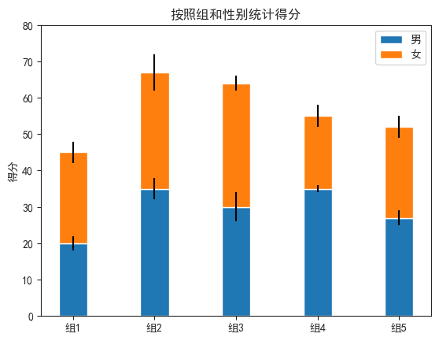
4.1.2 Matplotlib可视化案例
下面演示一个比较简单的Matplotlib数据可视化的例子，例如按照组和性别统计某次考核的成绩，通过条形图对结果进行可视化。

Slide 80
1
Matplotlib
2
PyEcharts
3
Seaborn
4
Bokeh

Slide 81
4.2.1 PyEcharts库简介
PyEcharts是一个用于生成Echarts图表的类库，可以与Python进行对接，方便在Python中直接使用数据生成图。Echarts是百度开源的一个数据可视化JS库，生成的图可视化效果非常棒，凭借其良好的交互性，精巧的图表设计，得到了众多开发者的认可。
截至2023年5月，PyEcharts的新版本是2.0.2。

Slide 82
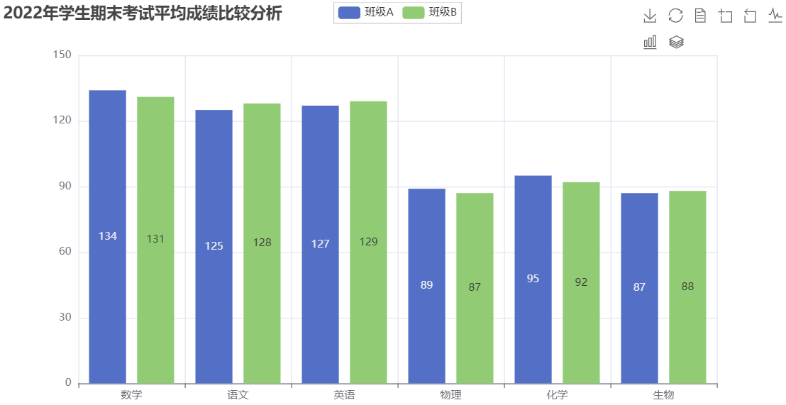
4.2.2 Pyecharts可视化案例
下面演示一个比较简单的PyEcharts数据可视化的例子，例如按照班级统计某次考核的成绩，通过条形图对结果进行可视化。

Slide 83
1
Matplotlib
2
PyEcharts
3
Seaborn
4
Bokeh

Slide 84
4.3.1 Seaborn库简介
Seaborn同Matplotlib一样，也是Python进行数据可视化分析的重要的第三方包，但Seaborn在Matplotlib的基础上进行了更高级的API封装，使得作图更加容易，图形更加漂亮。Seaborn是基于Matplotlib产生的一个模块，专攻统计可视化，可以和Pandas进行无缝链接，使初学者更容易上手。相对于Matplotlib，Seaborn的语法更简洁，两者的关系类似于NumPy和Pandas之间的关系。要强调的是，应该把Seaborn视为Matplotlib的补充，而不是替代物。
安装Anaconda后，会默认安装Seaborn库，如果要单独安装，可通过pip命令实现，前提是已安装pip包，代码为pip install seaborn。

Slide 85
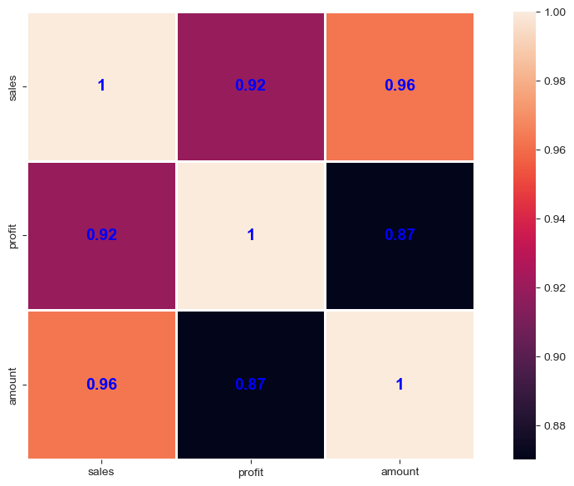
4.3.2 Seaborn可视化案例
下面演示一个Seaborn数据可视化的例子，例如为了分析2022年企业在各个省份商品的销售额、利润额和购买量三者之间的相关性，可以绘制三者相关系数的热力图。

Slide 86
1
Matplotlib
2
PyEcharts
3
Seaborn
4
Bokeh

Slide 87
4.4.1 Bokeh库简介
Bokeh基于JavaScript来实现交互可视化库，它可以在Web浏览器中实现美观的视觉效果。但是它也有明显的缺点：其一是版本时常更新，最重要的是有时语法还不向下兼容；其二是语法晦涩，与Matplotlib相比，可以说是有过之而无不及。
Bokeh的优势如下：
Bokeh允许用户通过简单的指令快速创建复杂的统计图。
Bokeh提供到各种媒体（如HTML，Notebook文档和服务器）的输出。
可以将Bokeh可视化嵌入Flask和Django程序。
Bokeh能够转换其他库（例如Matplotlib、Seaborn）中的可视化图表图表。
Bokeh能灵活地将交互式应用、布局和不同样式选择用于可视化。

Slide 88
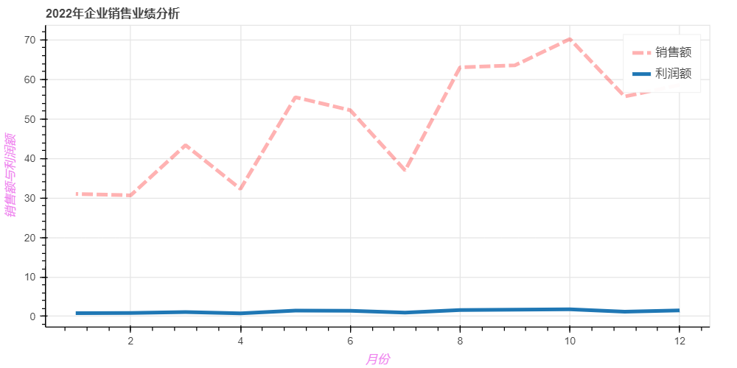
4.4.2 Bokeh可视化案例
下面演示一个简单的Bokeh数据可视化的例子，例如分析某企业2022年的经营状况，可以通过绘制销售额和利润额折线图的方法进行可视化分析。

Slide 89
5
HoloViews
6
Plotly
7
NetworkX
8
其它可视化库

Slide 90
4.5.1 HoloViews库简介
HoloViews是一个面向数据分析和可视化的Python开源插件库，旨在使数据分析和可视化更加简便。它可以用很少的代码表达想要做的分析，专注于探索和传递的内容，而不是结果，可以通过pip install holoviews命令进行安装。
HoloViews在很大程度上依赖于语义注释，即声明的元数据，它使HoloViews可以解释数据所表示的内容，以及自动执行复杂的任务。

Slide 91
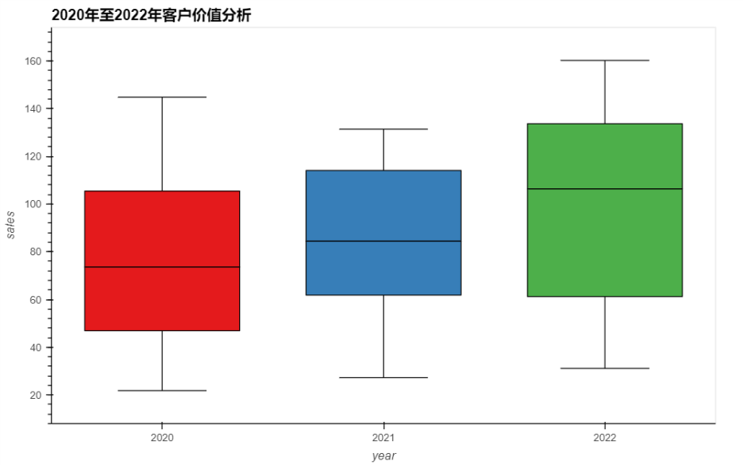
4.5.2 HoloViews可视化案例
为了进一步研究企业近三年不同年份的客户价值，绘制2020年至2022年不同年份销售额的箱形图。

Slide 92
5
HoloViews
6
Plotly
7
NetworkX
8
其它可视化库

Slide 93
4.6.1 Plotly库简介
Plotly是Python中一个做可视化交互的库。它不仅支持Python,还支持R语言。Plotly的优点是能提供Web在线交互，配色也好看。如果你是一名数据分析师，那么Plotly强大的交互功能可以成为你展示数据的得力工具。Plotly提供了在线和离线两种模式来创建图形的功能，在在线模式下，数字数据被上传到Plotly的Chart Studio服务的实例中进行显示；而在离线模式下，图表则在本地创建并呈现。
通常，Plotly有以下两种常用的绘图接口：
第一种是面向对象的绘图接口：plotly.graph_objs（简称go），也是最基础的绘图接口。
第二种是面向函数式的快速绘图接口：plotly.express（简称px），是在go基础上封装的一种更方便的绘图接口。

Slide 94
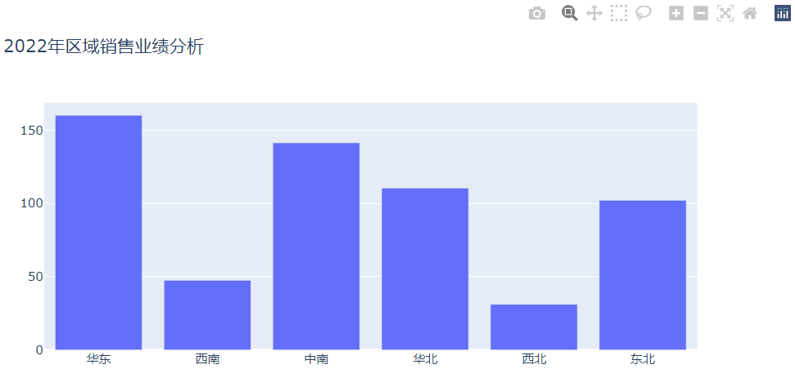
4.6.2 Plotly可视化案例
下面演示一个简单的Plotly数据可视化的例子，例如需要分析2022年某企业在全国各个区域的经营状况，可以通过绘制条形图的方法进行分析。

Slide 95
5
HoloViews
6
Plotly
7
NetworkX
8
其它可视化库

Slide 96
4.7.1 NetworkX简介
NetworkX是一款Python的软件包，用于创造、操作复杂网络，以及学习复杂网络的结构、动力学及其功能。有了NetworkX，用户就可以用标准或者不标准的数据格式加载或者存储网络，它可以产生许多种类的随机网络或经典网络，也可以分析网络结构、建立网络模型、设计新的网络算法、绘制网络等。
参数 | 说明
node_size | 指定节点的尺寸大小（默认是300，单位未知）
node_color | 指定节点的颜色（默认是红色，可以用字符串简单标识颜色）
node_shape | 节点的形状（默认是圆形，用字符串'o'标识，具体可查看手册）
alpha | 透明度（默认是1.0，不透明，0为完全透明）
width | 边的宽度（默认为1.0）
edge_color | 边的颜色（默认为黑色）
style | 边的样式（默认为实线，可选实线、虚线、点画线、虚点画线）
with_labels | 节点是否带标签（默认为True）
font_size | 节点标签字体大小（默认为12）
font_color | 节点标签字体颜色（默认为黑色）
node_size | 指定节点的尺寸大小（默认为300，单位未知）

Slide 97
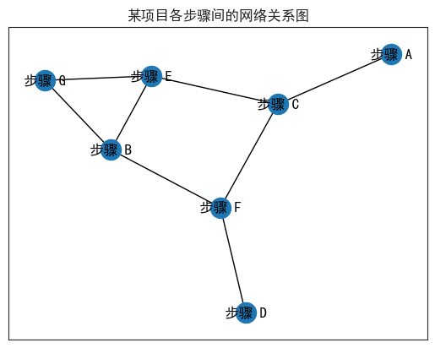
4.7.2 NetworkX可视化案例
使用NetworkX包来分析某个项目中各个步骤之间的顺序关系，可以绘制网络图的方式进行可视化分析，可以看出，步骤B、步骤C、步骤E和步骤F与其他步骤的联系比较紧密，在项目实施过程中要重点监控，以免影响其他步骤的正常进行。

Slide 98
5
HoloViews
6
Plotly
7
NetworkX
8
其它可视化库

Slide 99
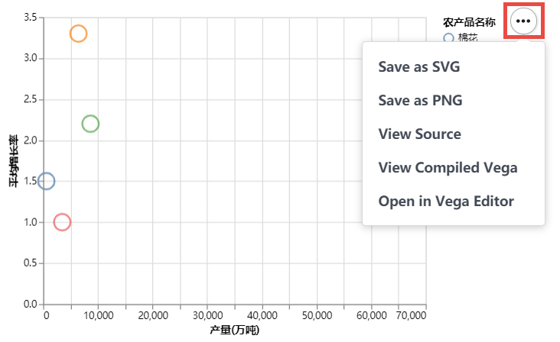
4.8.1 Altair
Altair是Python中一个广受认可的统计可视化库。它的API简单、友好、一致，并建立在强大的vega - lite（交互式图形语法）之上。
例如，使用Altair包分析农产品的产量与平均增长率两者之间关系，可以绘制散点图的方式进行可视化分析。

Slide 100
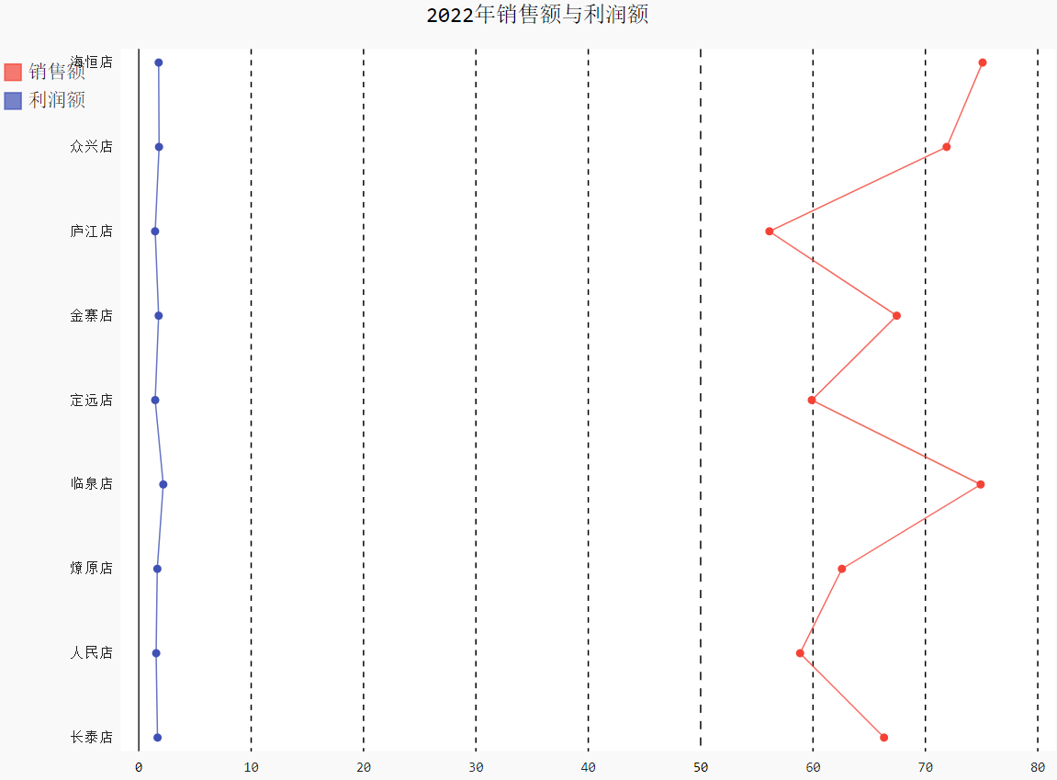
4.8.2 Pygal
Pygal是Python中一个简单易用的数据图库，它以面向对象的方式来创建各种数据图，而且可以非常方便地生成各种格式的数据图，包括PNG、SVG等。使用Pygal也可以生成XML etree、HTML表格。
例如，需要分析2022年该企业每个门店的经营状况，可以通过绘制销售额和利润额折线图的方法进行可视化分析。

Slide 102
第5章 Matplotlib图形参数设置

Slide 103
本章介绍Matplotlib的主要参数配置，包括线条、坐标轴、图例等，以及绘图的参数文件及主要函数，并结合实际案例进行深入说明。

Slide 104
目录
1
Matplotlib主要参数配置
2
绘图参数文件及主要函数
3
Matplotlib参数配置案例

Slide 105
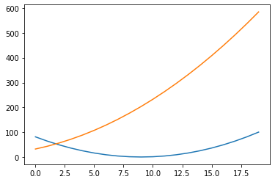
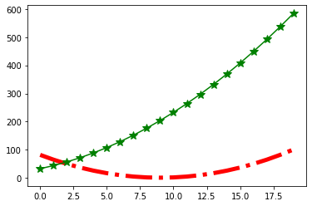
5.1.1 线条设置
在Matplotlib中，可以很方便的绘制各类图形，如果不在程序中设置参数，软件会使用默认的参数，例如需要对输入的数据进行数据变换，并绘制曲线。
上面绘制的曲线比较单调，我们可以设置线的颜色、线宽、样式，以及添加点，并设置点的样式，颜色，大小。

Slide 106
在Matplotlib中，我们可以手动设置线的颜色（color）、标记（marker）、线型（line）等参数。
字符 | 描述
'.' | 点标记
',' | 像素标记
'o' | 圆圈标记
'v' | triangle_down标记
'^' | triangle_up标记
'<' | triangle_left标记
'>' | triangle_right标记
'1' | tri_down标记
'2' | tri_up标记
'3' | tri_left标记
'4' | tri_right标记
's' | 方形标记
'p' | 五角大楼标记
'*' | 星形标记
'h' | hexagon1标记
'H' | hexagon2标记
'+' | 加号标记
'x' | x 标记
'D' | 钻石标记
'd' | thin_diamond标记
'|' | 圴标记
'_' | 修身标记
线的颜色 | 颜色
'b' | 蓝色
'g' | 绿色
'r' | 红
'c' | 青色
'm' | 品红
'y' | 黄色
'k' | 黑
'w' | 白色
线的类型 | 描述
'-' | 实线样式
'--' | 虚线样式
'-.' | 破折号-点线样式
':' | 虚线样式

Slide 107
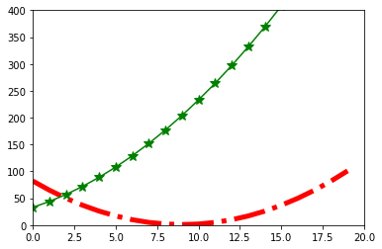
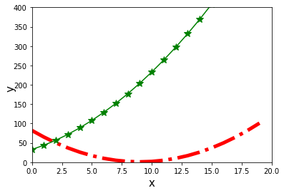
5.1.2 坐标轴设置
Matplotlib坐标轴的刻度设置，可以使用plt.xlim()和plt.ylim()函数，参数分别是坐标轴的最小最大值，例如要绘制一条直线，横轴的刻度都在0到20之间。
在Matplotlib中，可以使用plt.xlabel()函数对坐标轴的标签进行设置，其中参数xlabel设置标签的内容、size设置标签的大小、rotation设置标签的旋转度、horizontalalignment（水平对齐）设置标签的左右位置（分为center、right和left）、verticalalignment（垂直对齐）设置标签的上下位置（分为center、top和bottom）。

Slide 108
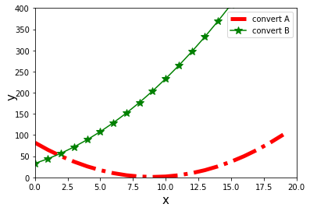
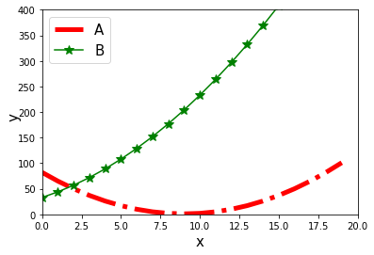
5.1.3 图例设置
图例是集中于地图一角或一侧的地图上各种符号和颜色所代表内容与指标的说明，有助于更好的认识图形。在Matplotlib中，图例的设置可以使用plt.legend()函数，我们还可以重新定义图例的内容、位置、字体大小等参数。

Slide 109
Matplotlib图例的主要参数配置如下：
plt.legend(loc,fontsize,frameon,ncol,title,shadow,markerfirst,markerscale,numpoints,fancybox, framealpha, borderpad,labelspacing,handlelength,bbox_to_anchor,*)
属性 | 说明
Loc | 图例位置，如果使用了bbox_to_anchor参数，则该项无效。
Fontsize | 设置字体大小。
Frameon | 是否显示图例边框。
Ncol | 图例的列的数量，默认为1。
Title | 为图例添加标题。
Shadow | 是否为图例边框添加阴影。
Markerfirst | True表示图例标签在句柄右侧，False反之。
Markerscale | 图例标记为原图标记中的多少倍大小。
Numpoints | 表示图例中的句柄上的标记点的个数，一般设为1。
Fancybox | 是否将图例框的边角设为圆形。
Framealpha | 控制图例框的透明度。
Borderpad | 图例框内边距。
Labelspacing | 图例中条目之间的距离。
Handlelength | 图例句柄的长度。
bbox_to_anchor | 如果要自定义图例位置需要设置该参数。

Slide 110
目录
1
Matplotlib主要参数配置
2
绘图参数文件及主要函数
3
Matplotlib参数配置案例

Slide 111
5.2.1 修改绘图参数文件
可以通过在程序中添加代码对参数进行配置，但是假设一个项目对于Matplotlib的特性参数总会设置相同的值，就没有必要在每次编写代码的时候都进行相同的配置。取而代之的，应该在代码之外，使用一个永久的文件设定Matplotlib参数默认值。
Matplotlib中，可以通过matplotlibrc这个配置文件永久修改绘图参数，该文件中包含了绝大部分可以变更的属性。matplotlibrc通常在Python的site-packages目录下。不过在每次重装Matplotlib的时候，这个配置文件就会被覆盖，查看matplotlibrc所在目录的代码为：
import matplotlib
print(matplotlib.matplotlib_fname())

Slide 112
用Notepad打开matplotlibrc文件，再根据自己的需要来修改里面相应的属性即可。注意：在修改后记得把前面的#去掉。配置文件包括以下配置项：
1、axes：设置坐标轴边界和颜色、坐标刻度值大小和网格。
2、figure：设置边界颜色、图形大小和子区。
3、font：设置字体集、字体大小和样式。
4、grid：设置网格颜色和线形。
5、legend：设置图例和其中文本的显示。
6、line：设置线条和标记。
7、savefig：可以对保存的图形进行单独设置。
8、text：设置字体颜色、文本解析等。
9、xticks和yticks：为x、y轴的刻度设置颜色、大小、方向等。

Slide 113
5.2.2 绘图主要函数简介
Matplotlib中的pyplot模块提供一系列类似Matlab的命令式函数。每个函数可以对图形对象做一些改动，比如：新建一个图形对象、在图形中开辟绘制区、在绘制区画一些曲线、为曲线打上标签等等。在Matplotlib.pyplot中，大部分状态是跨函数调用共享的。因此，它会跟踪像当前图形对象和绘制区，绘制函数直接作用于当前绘制对象。

Slide 114
主要函数如下：
函数 | 说明
plt.plot() | 绘制坐标图
plt.boxplot() | 绘制箱形图
plt.bar() | 绘制条形图
plt.barh() | 绘制横向条形图
plt.polar() | 绘制极坐标图
plt.pie() | 绘制饼图
plt.psd() | 绘制功率谱密度图
plt.specgram() | 绘制谱图
plt.cohere() | 绘制相关性函数
plt.scatter() | 绘制散点图
plt.step() | 绘制步阶图
plt.hist() | 绘制直方图
plt.contour() | 绘制等值图
plt.vlines() | 绘制垂直图
plt.stem() | 绘制柴火图
plt.plot_date() | 绘制数据日期
plt.clabel() | 绘制轮廓图
plt.hist2d() | 绘制2D直方图
plt.quiverkey() | 绘制颤动图
plt.stackplot() | 绘制堆积面积图
plt.Violinplot() | 绘制小提琴图

Slide 115
目录
1
Matplotlib主要参数配置
2
绘图参数文件及主要函数
3
Matplotlib参数配置案例

Slide 116
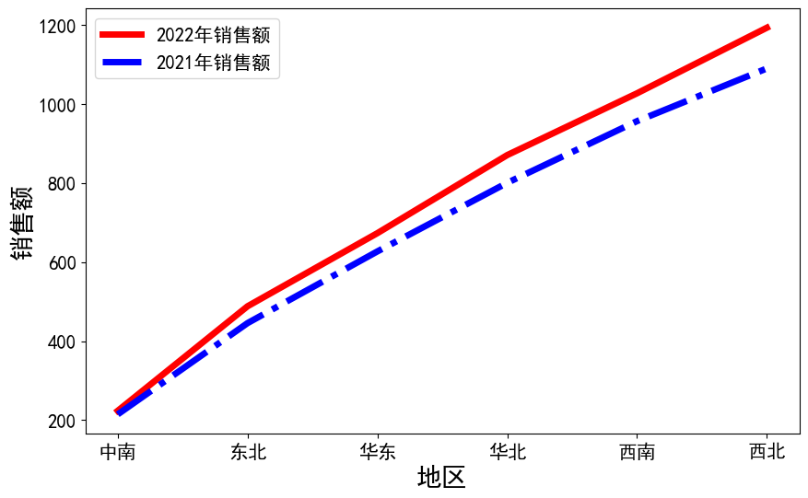
下面将结合实际案例介绍Matplotlib绘图参数设置，本案例为了分析某企业2022年的销售额在全国各个地区的增长情况，分别统计了每个地区在2021年和2022年的数据，并按照差额的大小进行了排序。

Slide 118
第6章 Matplotlib基础绘图

Slide 119
本章通过使用存储在集群中的实际案例数据介绍Matplotlib绘制一些基础图形，包括直方图、折线图、条形图、饼图、散点图、箱形图等。

Slide 120
目录
1
绘制直方图
2
绘制折线图
3
绘制条形图

Slide 121
目录
4
绘制饼图
5
绘制散点图
6
绘制箱形图

Slide 122
6.1.1 直方图的概念及参数说明
直方图（Histogram），又称质量分布图，是一种统计报告图，由一系列高度不等的纵向条纹或线段表示数据分布的情况。一般用横轴表示数据类型，纵轴表示分布情况。
Matplotlib绘制直方图，使用plt.hist()这个函数，函数参数如下：
matplotlib.pyplot.hist(x,bins=None,range=None,density=None,weights=None, cumulative=False, bottom=None, histtype='bar', align='mid', orientation='vertical', rwidth=None, log=False, color=None, label=None, stacked=False, normed=None, *, data=None, **kwargs)

Slide 123
属性 | 说明
X | 指定要绘制直方图的数据。
Bins | 指定直方图条形的个数。
Range | 指定直方图数据的上下界，默认包含绘图数据的最大值和最小值。
Density | 若为True，返回元组的第一个元素将是归一化的计数，以形成概率密度。
Weights | 该参数可以为每一个数据点设置权重。
Cumulative | 是否需要计算累计频数或频率。
Bottom | 可以为直方图的每个条形添加基准线，默认为0。
Histtype | 指定直方图的类型，默认为bar，还有’barstacked’、‘step’等。
Align | 设置条形边界值的对其方式，默认为mid，还有’left’和’right’。
Orientation | 设置直方图的摆放方向，默认为垂直方向。
Rwidth | 设置直方图条形宽度的百分比。
Log | 是否需要对绘图数据进行对数变换。
Color | 设置直方图的填充色。
Label | 设置直方图的标签，可以通过legend展示其图例。
Stacked | 当有多个数据时，是否需要将直方图呈堆叠摆放，默认水平摆放。
Normed | 已经弃用，改用density参数。

Slide 124
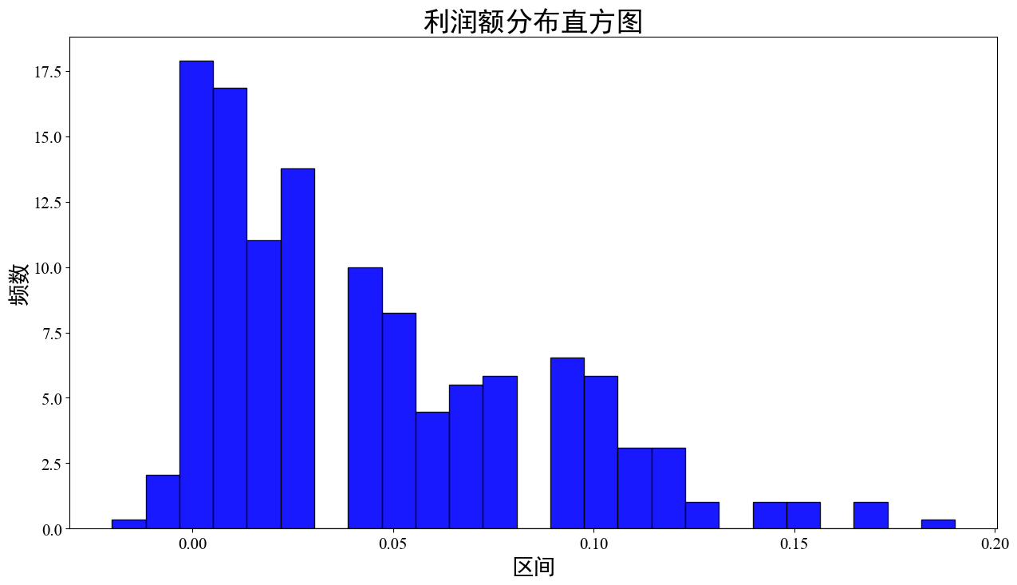
6.1.2 案例：每日利润额的数值分布
为了研究某企业的产品销售业绩情况，需要对每天的利润额进行分析，我们编写如下程序代码来绘制利润额分布的直方图。

Slide 125
目录
1
绘制直方图
2
绘制折线图
3
绘制条形图

Slide 126
6.2.1 折线图的概念及参数说明
折线图是一种图表类型，通过在图表上绘制一系列连续的点和它们之间的线段来展示数据随时间或其他变量的变化趋势。它通常用于可视化连续变量的趋势，例如时间序列数据或某种变量随着另一个变量的变化而变化的情况。
Matplotlib绘制折线图，使用plt.plot()这个函数，函数参数如下：
plot([x], y, [fmt], data=None, **kwargs)
属性 | 说明
x,y | 设置数据点的水平或垂直坐标。
Fmt | 用一个字符串来定义图的基本属性如颜色，点型，线型。
Data | 带有标签的绘图数据。

Slide 127
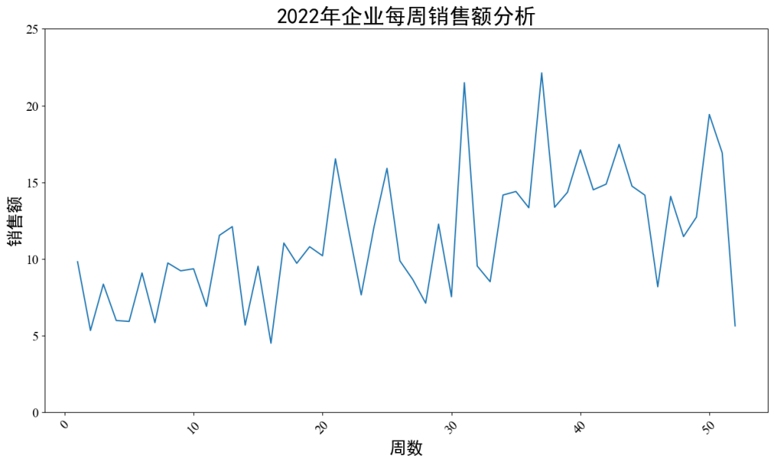
6.2.2 案例：每周商品销售业绩分析
电商企业的产品销售一般都具有周期性，为了深入研究该企业的销售额的变化情况，需要绘制企业每周的销售额折线图。

Slide 128
目录
1
绘制直方图
2
绘制折线图
3
绘制条形图

Slide 129
6.3.1 条形图的概念及参数说明
条形图使用水平或垂直的矩形条来比较不同的项目或类别之间的数据值。它通常用于可视化离散或分类数据，其中每个矩形代表一类或一项，并且该类别或项的长度与其相关联的数据值相对应。
Matplotlib绘制条形图，使用plt.bar()函数，函数参数如下：
Matplotlib.pyplot.bar(x, height, width=0.8, bottom=None, *, align='center', data=None, **kwargs)

Slide 130
属性 | 说明
X | 设置横坐标。
Height | 条形的高度。
Width | 直方图宽度，默认0.8。
Botton | 条形的起始位置。
Align | 条形的中心位置。
Color | 条形的颜色。
Edgecolor | 边框的颜色。
Linewidth | 边框的宽度。
tick_label | 下标的标签。
Log | y轴使用科学计算法表示。
Orientation | 是竖直条还是水平条。

Slide 131
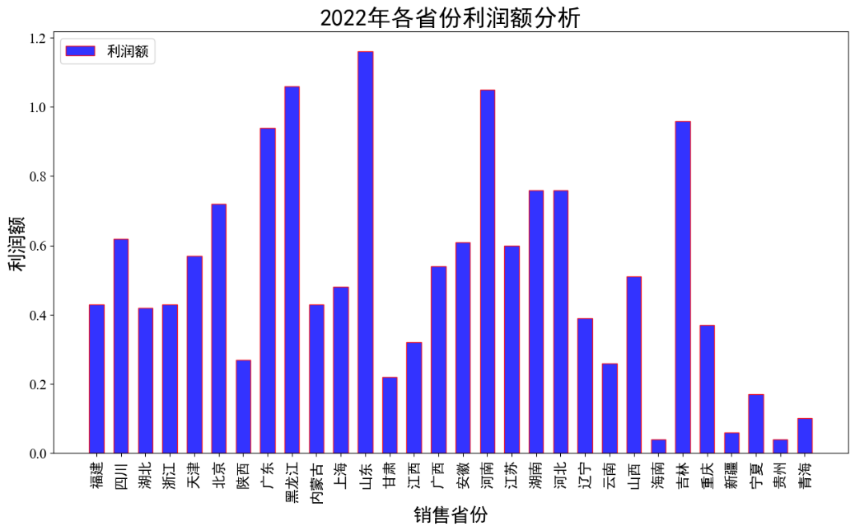
6.3.2 案例：不同省份利润额的比较
企业的产品销售往往会呈现区域性差异，为了深入研究该企业的产品在2022年是否具有省份差异性，绘制区域利润额的条形图。

Slide 132
目录
4
绘制饼图
5
绘制散点图
6
绘制箱形图

Slide 133
6.4.1 饼图的概念及参数说明
饼图在一个圆形的基础上将数据细分成不同的片段，常用于表达相对比例。饼图可以非常清晰地显示不同类别的项目在整体中的比例关系，特别是在用百分比展示数据时，它是一种常用的数据可视化手段。
Matplotlib绘制饼图，使用plt.pie()这个函数，函数参数如下：
matplotlib.pyplot.pie(x, explode=None, labels=None, colors=None, autopct=None, pctdistance=0.6, shadow=False, labeldistance=1.1, startangle=None, radius=None, counterclock=True, wedgeprops=None, textprops=None, center=(0, 0), frame=False, rotatelabels=False, *, data=None)

Slide 134
属性 | 说明
X | 每一块的比例，如果sum(x) > 1则会进行归一化处理。
Labels | 每一块饼图外侧显示的说明文字。
Explode | 每一块离开中心的距离。
Startangle | 起始绘制角度，默认图是从x轴正方向逆时针画起，如设定=90则从y轴正方向画起。
Shadow | 在饼图下面画一个阴影。默认为False，即不画阴影。
Labeldistance | label标记的绘制位置，相对于半径的比例，默认值为1.1， 如<1则绘制在饼图内侧。
Autopct | 控制饼图内百分比设置。
Pctdistance | 类似于labeldistance，指定autopct的位置刻度，默认值为0.6。
Radius | 控制饼图半径，默认值为1。
Counterclock | 指定指针方向，可选，默认为True，即逆时针。
Wedgeprops | 字典类型，可选，默认值None。参数字典传递给wedge对象用来画饼图。
Textprops | 设置标签和比例文字的格式，字典类型，可选，默认值为None。
Center | 浮点类型的列表，可选，默认值(0，0)。图标中心位置。
Frame | 布尔类型，可选，默认为False。如果是True，绘制带有表的轴框架。
Rotatelabels | 布尔类型，可选，默认为False。如果为True，旋转每个label到指定的角度。

Slide 135
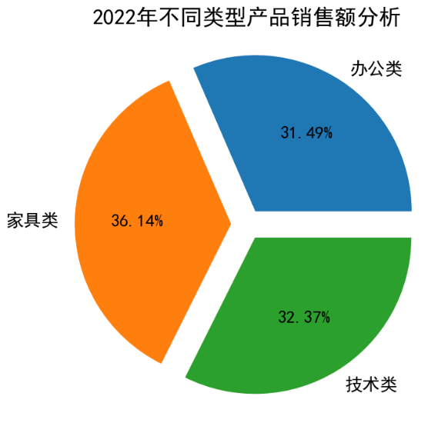
6.4.2 案例：不同类型商品销售额比较
为了研究该企业不同类型商品的销售额是否存在一定的差异，绘制了不同类型商品的饼图。

Slide 136
目录
4
绘制饼图
5
绘制散点图
6
绘制箱形图

Slide 137
6.5.1 散点图的概念及参数说明
散点图是一种二维坐标图，用于表示两个变量之间的关系或相关性。它通常由两个数值变量组成，其中每个点代表一个单独的数据观测案例。 在散点图中，每个点的位置取决于相应的X和Y变量的值。
Matplotlib绘制散点图用到plt.scatter()这个函数，函数参数如下：
matplotlib.pyplot.scatter(x, y, s=None, c=None, marker=None, cmap=None, norm=None, vmin=None, vmax=None, alpha=None, linewidths=None, verts=None, edgecolors=None, *, data=None, **kwargs)

Slide 138
属性 | 说明
x,y | 绘图的数据，都是向量且必须长度相等。
S | 设置标记大小。
C | 设置标记颜色。
marker | 设置标记样式。
cmap | 设置色彩盘。
norm | 设置亮度，为0到1之间。
vmin，vmax | 设置亮度，如果norm已设置，该参数无效。
alpha | 设置透明度，为0到1之间。
linewidths | 设置线条的宽度。
edgecolors | 设置轮廓颜色。

Slide 139
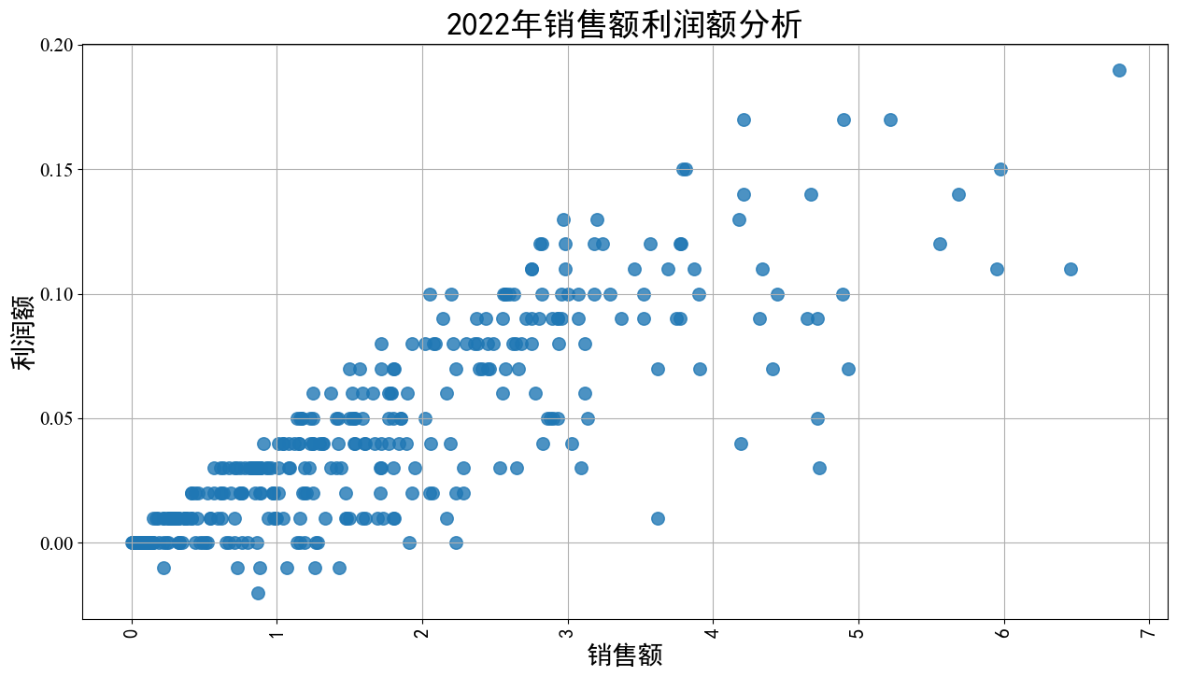
6.5.2 案例：销售额与利润额的关系
为了研究该企业每天的销售额与利润额两者之间的关系，可以绘制销售额与利润额的散点图。

Slide 140
目录
4
绘制饼图
5
绘制散点图
6
绘制箱形图

Slide 141
6.6.1 箱形图的概念及参数说明
箱形图也称为盒须图，是一种用于展示数据分布情况的可视化图表，通常用于比较多组数据之间的差异。箱形图由5个数值点组成：上边缘、上四分位数、中位数、下四分位数和下边缘。
Matplotlib绘制箱线图用plt.boxplot()这个函数，函数参数如下：
plt.boxplot(x, notch=None, sym=None,vert=None,whis=None,positions=None,widths=None, patch_artist=None,meanline=None,showmeans=None,showcaps=None,showbox=None,showfliers=None,boxprops=None,labels=None,flierprops=None，medianprops=None,meanprops=None, capprops=None,whiskerprops=None)

Slide 142
属性 | 说明
X | 指定要绘制箱线图的数据。
notch | 是否是凹口的形式展现箱线图，默认非凹口。
sym | 指定异常点的形状，默认为+号显示。
vert | 是否需要将箱线图垂直摆放，默认垂直摆放。
whis | 指定上下须与上下四分位的距离，默认为1.5倍的四分位差。
positions | 指定箱线图的位置，默认为[0，1，2…]。
widths | 指定箱线图的宽度，默认为0.5。
patch_artist | 是否填充箱体的颜色。
meanline | 是否用线的形式表示均值，默认用点来表示。
showmeans | 是否显示均值，默认不显示。
showcaps | 是否显示箱线图顶端和末端的两条线，默认显示。
showbox | 是否显示箱线图的箱体，默认显示。
showfliers | 是否显示异常值，默认显示。
boxprops | 设置箱体的属性，如边框色，填充色等。
labels | 为箱线图添加标签，类似于图例的作用。
filerprops | 设置异常值的属性，如异常点的形状、大小、填充色等。
medianprops | 设置中位数的属性，如线的类型、粗细等。
meanprops | 设置均值的属性，如点的大小、颜色等。
capprops | 设置箱线图顶端和末端线条的属性，如颜色、粗细等。
whiskerprops | 设置须的属性，如颜色、粗细、线的类型等。

Slide 143
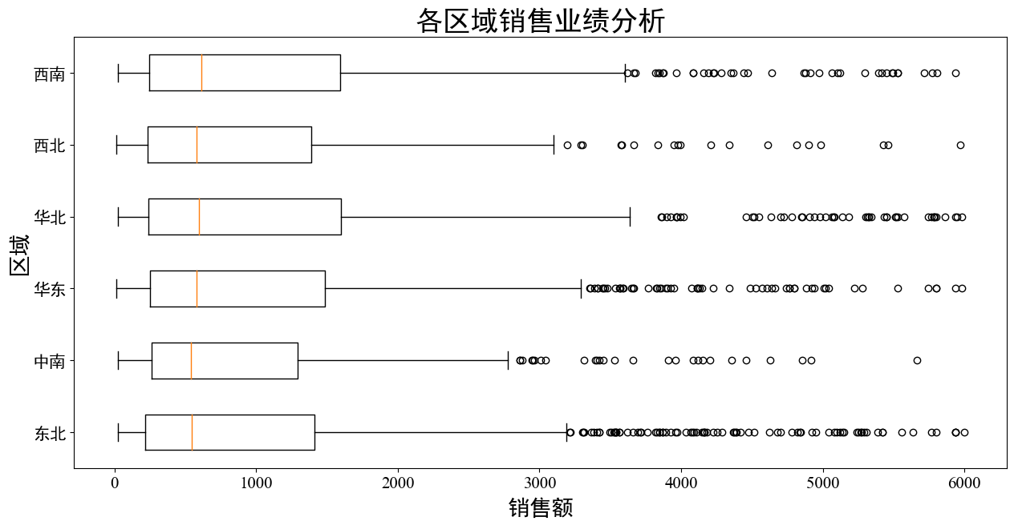
6.6.2 案例：区域销售业绩比较分析
为了客观地评价每个区域的业绩情况，可以绘制每个区域在2022年销售业绩情况的箱形图进行分析。

Slide 145
第7章 Matplotlib高级绘图

Slide 146
本章通过使用存储在集群中的实际案例数据介绍Matplotlib绘制一些高级图形，包括树形图、误差条形图、火柴杆图、甘特图、自相关图、图形整合等。

Slide 147
目录
1
树形图及应用案例
2
误差条形图及应用案例
3
火柴杆图及应用案例

Slide 148
目录
4
甘特图及应用案例
5
自相关图及应用案例
6
图形整合及应用案例

Slide 149
7.1.1 树形图的概念及其应用场景
树形图采用矩形表示层次结构的节点，父子层次关系用矩阵间的相互嵌套来表达。从根节点开始，空间根据相应的子节点数目被分为多个矩形，矩形面积大小对应节点属性。每个矩形又按照相应节点的子节点递归地进行分割，直到叶子节点为止。
树形图图形紧凑，同样大小的画布可以展现更多信息，以及成员间的权重。但是，它也存在一些缺点，比如不够直观、明确，不像树图那么清晰，分类占比太小时不容易排布等缺点。
应用场景：
适合展现具有层级关系的数据，能够直观体现同级之间的数据比较。

Slide 150
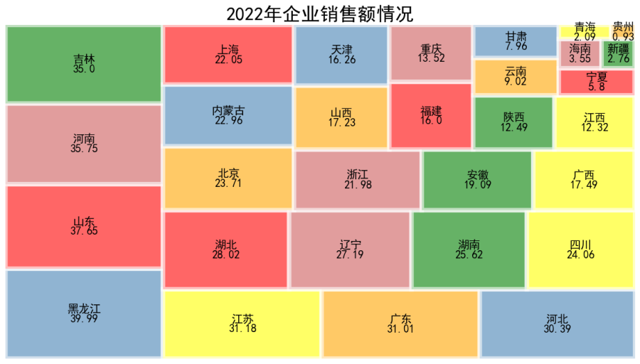
7.1.2 案例：不同省份销售额的比较分析
为了深入研究某企业的产品是否具有区域差异性，可以绘制一个该企业销售额的矩形树图。

Slide 151
plt.figure(figsize=(15,8))
colors = ['steelblue','red','indianred','green','yellow','orange'] #设置颜色数据
plot=squarify.plot(
sizes=v2, #指定绘图数据
label=v1, #标签
color=colors, #指定自定义颜色
alpha=0.6, #指定透明度
value=v2, #添加数值标签
edgecolor='white', #设置边界框为白色
linewidth=6 #设置边框宽度
)

Slide 152
目录
1
树形图及应用案例
2
误差条形图及应用案例
3
火柴杆图及应用案例

Slide 153
7.2.1 误差条形图的概念及其应用场景
误差条形图的构建需要指定两个数值：一个是每个条形或数据点的中心值；另一个是误差范围，通常使用标准差或标准误差来表示。这些误差值通常被绘制为两条垂直线，连接每个数据点和误差范围。
应用场景：
误差条形图在许多领域都有应用，如科学、工程、制造、医疗和社会科学等。例如，在医学研究中，误差条形图常用于显示药物或其他治疗的有效性和可靠性。

Slide 154
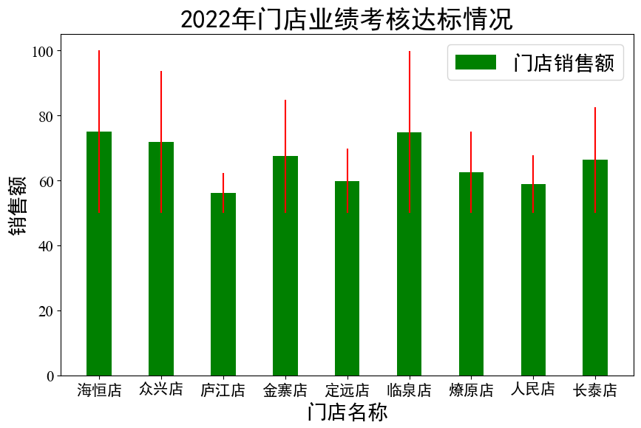
7.2.2 案例：门店业绩考核达标情况分析
为了深入研究某企业各个门店的销售业绩是否达标，可绘制销售额的误差条形图来进行分析。

Slide 155
plt.figure(figsize=(10,6)) #设置图形大小
plt.bar(v1, v2, yerr=v3, width=0.4, align='center', ecolor='r', color='green', label='门店销售额');
#添加坐标标签
plt.xlabel('门店名称', fontsize=20)
plt.xticks(fontproperties='SimHei',size=15)
plt.ylabel('销售额', fontsize=20)
plt.yticks(fontproperties='Times New Roman',size=15)
plt.title('2022年门店业绩考核达标情况', fontsize=25)
plt.legend(loc='upper right',fontsize=20)
plt.show()

Slide 156
目录
1
树形图及应用案例
2
误差条形图及应用案例
3
火柴杆图及应用案例

Slide 157
7.3.1 火柴杆图的概念及其应用场景
火柴杆图是用线条显示数据与x轴的距离，用一个小圆圈或者其他标记符号与线条相互连接，并在y轴上标记数据的的值。
Matplotlib绘制火柴杆图用plt.step()这个函数，函数参数如下：
Matplotlib.plt.step(x, y, color, where, *)
应用场景：
需要美观的显示各种类型下的数值到x轴的距离。

Slide 158
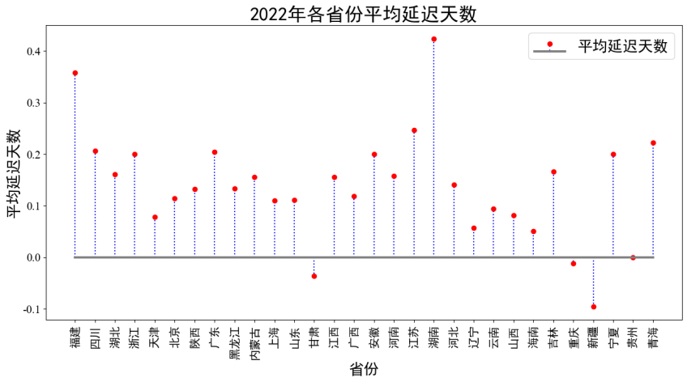
7.3.2 案例：不同省份送货准时性分析
为了深入研究某企业的产品送货准时性情况，可通过绘制送货延迟时间的火柴杆图来进行送货准时性分析。

Slide 159
plt.figure(figsize=(15,7)) #设置图形大小
label = "平均延迟天数"
markerline, stemlines, baseline = plt.stem(v1, v2, label=label)
plt.setp(markerline, color='red', marker='o')
plt.setp(stemlines, color='blue', linestyle=':')
plt.setp(baseline, color='grey', linewidth=3, linestyle='-')
plt.xlabel('省份', fontsize=20)
plt.xticks(fontproperties='SimHei',rotation=90,size=15)
plt.ylabel('平均延迟天数', fontsize=20)
plt.yticks(fontproperties='Times New Roman',size=15)
plt.title('2022年各省份平均延迟天数', fontsize=25)

Slide 160
目录
4
甘特图及应用案例
5
自相关图及应用案例
6
图形整合及应用案例

Slide 161
7.4.1 甘特图的概念及其应用场景
甘特图是一种项目计划管理工具，通过可视化的方式展示项目的时间进度和任务完成情况。它将项目划分为若干个任务，每个任务对应一个条形，任务的开始时间和结束时间分别对应条形的左右两端，这样一来，每个任务的长度就对应着完成任务所需要的时间长短，整个甘特图就像一个时间轴。
应用场景：
甘特图可以应用于各种项目，包括建筑工程、软件开发、市场营销等领域。通过使用甘特图，项目管理者可以更加清晰地了解项目的进展和风险，及时做出调整和安排。甘特图也可以与其他工具集成，例如项目管理软件、数据分析工具等。

Slide 162
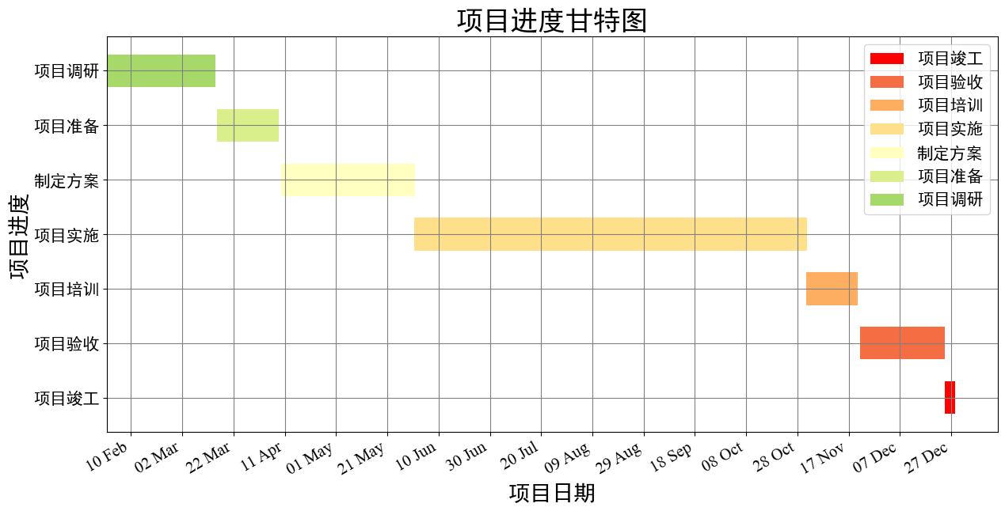
7.4.2 案例：企业信息化项目进度管理
通过绘制项目进度的甘特图来分析某企业信息化项目的进度情况。

Slide 163
TEST_DATA = (
{ 'label': '项目调研', 'start':'2023-02-01 12:00:00', 'end': '2023-03-15 18:00:00'},
{ 'label': '项目准备', 'start':'2023-03-16 09:00:00', 'end': '2023-04-09 12:00:00'},
{ 'label': '制定方案', 'start':'2023-04-10 12:00:00', 'end': '2023-06-01 18:00:00'},
{ 'label': '项目实施', 'start':'2023-06-01 09:00:00', 'end': '2023-11-01 13:00:00'},
{ 'label': '项目培训', 'start':'2023-11-01 09:00:00', 'end': '2023-11-21 13:00:00'},
{ 'label': '项目验收', 'start':'2023-11-22 09:00:00', 'end': '2023-12-25 13:00:00'},
{ 'label': '项目竣工', 'start':'2023-12-25 09:00:00', 'end': '2023-12-29 13:00:00'},
)

Slide 164
目录
4
甘特图及应用案例
5
自相关图及应用案例
6
图形整合及应用案例

Slide 165
7.5.1 自相关图的概念及其应用场景
自相关图是一种用于分析时间序列数据的可视化工具，也称为自相关函数图（ACF图）。它以滞后时间为自变量，显示随着滞后时间的增加，自变量和其自身滞后值之间的相关性。
在自相关图中，x轴代表滞后时间，y轴代表自相关系数，也称为自相关函数。自相关系数是一个介于−1和1之间的值，用来衡量一个时间序列中当前值与不同滞后时间的值之间的相关程度。
应用场景：
时间序列分析、信号处理、经济学、地理学等。

Slide 166
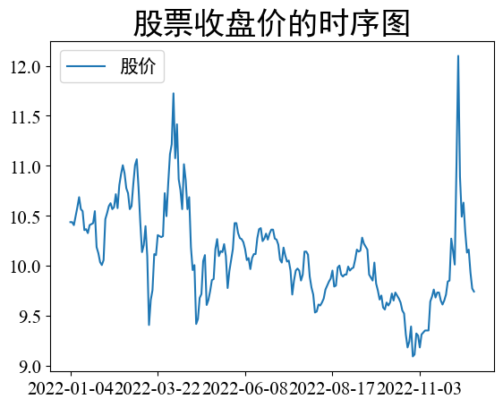
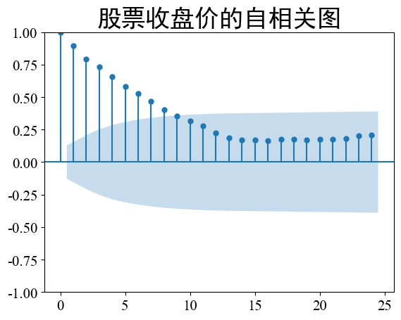
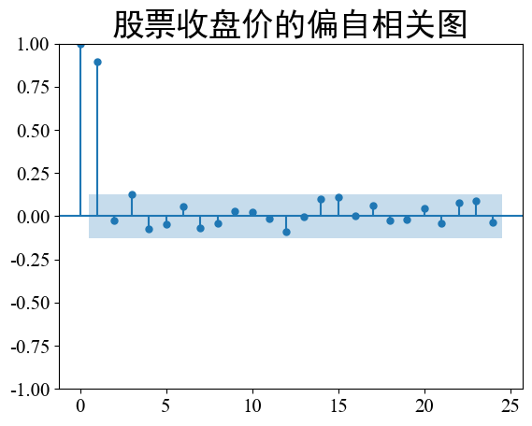
7.5.2 案例：股票价格的自相关分析
为了深入分析某企业的股票价格趋势，可以绘制股价的自相关图来进行分析。

Slide 167
#绘制时序图
data.plot()
plt.title("股票收盘价的时序图", fontsize=25)
plt.legend(labels=['股价'],loc="upper left",fontsize=15)
#绘制自相关图
plot_acf(data)
plt.title("股票收盘价的自相关图", fontsize=25)
#绘制偏自相关图
plot_pacf(data)
plt.title("股票收盘价的偏自相关图", fontsize=25)

Slide 168
目录
4
甘特图及应用案例
5
自相关图及应用案例
6
图形整合及应用案例

Slide 169
7.6.1 图形整合函数
Matplotlib的可以把很多张图画到一个显示界面，这就设计到面板切分成一个一个子图。这是怎么做到的呢。Matplotlib提供了两种方法：直接指定划分方式（方法一）和按位置进行绘图（方法二）。
方法一：subplot函数
方法二：subplots函数
应用场景：
需要将多个图形有机的整合为一张图形，便于后续进行深入的比较分析。

Slide 170
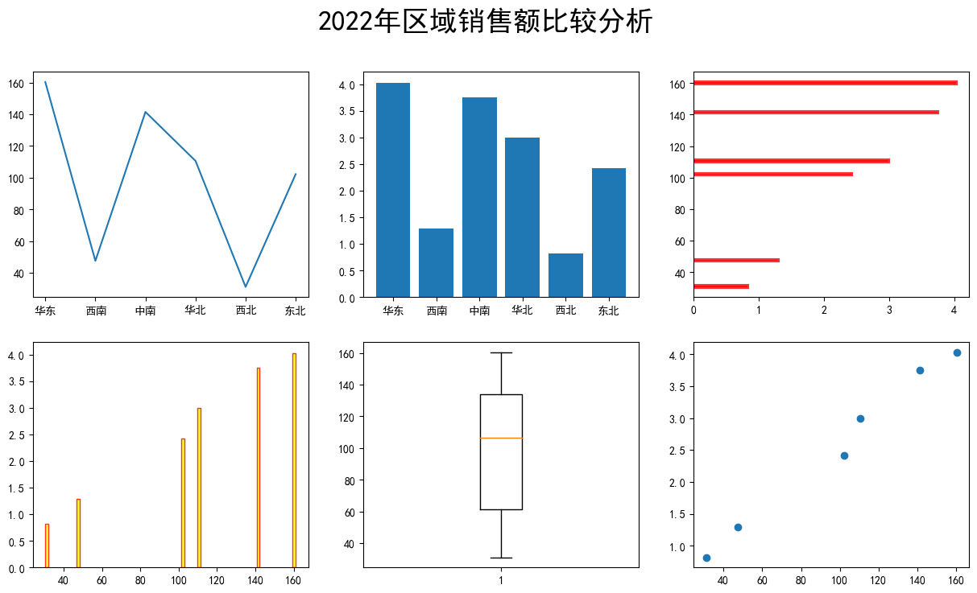
7.6.2 案例：区域销售额与利润额分析
由于受区域经济环境、生活环境、文化环境等影响，电商企业的产品销售往往会呈现区域性差异，为了深入研究某企业的产品是否在2022年具有区域性差异，这里使用subplot函数进行可视化分析。

Slide 171
subplot(231)
plt.plot(v1, v2) #v1、v2的折线图
subplot(232)
plt.bar(v1, v3) #v1、v3的条形图
subplot(233)
plt.barh(v2, v3, alpha=0.8, color='red', edgecolor='red', lw=3) #v2、v3的水平条形图
subplot(234)
plt.bar(v2, v3, alpha=0.8, width=1.6, color='yellow', edgecolor='red', lw=1) #v2、v3的条形图
subplot(235)
plt.boxplot(v2) #v2的箱线图
subplot(236)
plt.scatter(v2, v3) #v2、v3的散点图

Slide 173
第8章 PyEcharts图形参数配置

Slide 174
PyEcharts是一个Python第三方数据可视化库，可以使用它来创建各种交互式图形。在使用PyEcharts进行数据可视化分析时，会涉及很多参数，学会这些图形的参数配置是数据可视化的基础。
PyEcharts中的参数配置比较简单，可以分为全局配置项和系列配置项，本章将深入细致地列出每种配置，同时还会简单介绍PyEcharts的几种运行环境，读者可以根据实际工作需求选择适合自己的程序运行环境。

Slide 175
目录
1
全局配置项
2
系列配置项
3
多样化的视图呈现

Slide 176
8.1.1 基本元素配置项
PyEcharts的基本元素配置项主要包括InitOpts、ToolBoxFeatureOpts、ToolboxOpts、TitleOpts、DataZoomOpts、LegendOpts、VisualMapOpts、TooltipOpts等8个配置。

Slide 177
（1）InitOpts：
init_opts是PyEcharts中的一个初始化参数，用于设置图形的全局配置，其作用是将全局配置信息保存在图形对象的属性中。
配置项 | 说明
width | 图表画布宽度。
height | 图表画布高度。
chart_id | 图表 ID，图表唯一标识，用于在多图表时区分。
renderer | 渲染风格，可选 "canvas", "svg"。
page_title | 网页标题。
theme | 图表主题。
bg_color | 图表背景颜色。
js_host | 远程 js host。

Slide 178
（2）ToolBoxFeatureOpts：
ToolBoxFeatureOpts用于控制工具条中的某些功能项是否启用以及是否显示。
配置项 | 说明
save_as_image | 保存为图片。
restore | 配置项还原。
data_view | 数据视图工具，可以展现当前图表所用的数据，编辑后可以动态更新。
data_zoom | 数据区域缩放，目前只支持直角坐标系的缩放。

Slide 179
（3）ToolboxOpts：
ToolboxOpts可以用于配置图表工具箱的具体行为和外观。
配置项 | 说明
is_show | 是否显示工具栏组件。
orient | 工具栏 icon 的布局朝向。可选：'horizontal', 'vertical'。
pos_left | 工具栏组件离容器左侧的距离。
pos_right | 工具栏组件离容器右侧的距离。
pos_top | 工具栏组件离容器上侧的距离。
pos_bottom | 工具栏组件离容器下侧的距离。
feature | 各工具配置项。

Slide 180
（4）TitleOpts：
TitleOpts可以用于配置图表标题的具体行为和外观，它通过传递不同的参数调整标题的行为和样式。
配置项 | 说明
title | 主标题文本，支持使用 \n 换行。
title_link | 主标题跳转 URL 链接。
title_target | 主标题跳转链接方式默认值是blank可选参数'self', 'blank'，'self' 当前窗口打开; 'blank' 新窗口打开。
subtitle | 副标题文本，支持使用 \n 换行。
subtitle_link | 副标题跳转 URL 链接。
subtitle_target | 副标题跳转链接方式默认值是blank可选参数'self', 'blank'，'self' 当前窗口打开; 'blank' 新窗口打开。
pos_left | title 组件离容器左侧的距离。
pos_right | title 组件离容器右侧的距离。
pos_top | title 组件离容器上侧的距离。
pos_bottom | title 组件离容器下侧的距离。
title_textstyle_opts | 主标题字体样式配置项。
subtitle_textstyle_opts | 副标题字体样式配置项。

Slide 181
（5）DataZoomOpts：
DataZoomOpts可用于在图表中添加数据的缩放和漫游功能。
配置项 | 说明
is_show | 是否显示 组件。如果设置为 false，不会显示，但是数据过滤的功能还存在。
type_ | 组件类型，可选 "slider", "inside"
is_realtime | 拖动时，是否实时更新系列的视图。如果设置为 false，则只在拖拽结束的时候更新。
range_start | 数据窗口范围的起始百分比。范围是：0 ~ 100。表示 0% ~ 100%。
range_end | 数据窗口范围的结束百分比。范围是：0 ~ 100。
start_value | 数据窗口范围的起始数值。如果设置了 start 则 startValue 失效。
end_value | 数据窗口范围的结束数值。如果设置了 end 则 endValue 失效。
orient | 布局方式是横还是竖。
xaxis_index | 设置 dataZoom-inside 组件控制的 x 轴（即 xAxis，是直角坐标系中的概念，参见 grid）。
yaxis_index | 设置 dataZoom-inside 组件控制的 y 轴（即 yAxis，是直角坐标系中的概念）。
is_zoom_lock | 是否锁定选择区域（或叫做数据窗口）的大小。
pos_left | dataZoom-slider 组件离容器左侧的距离。
pos_top | dataZoom-slider 组件离容器上侧的距离。
pos_right | dataZoom-slider 组件离容器右侧的距离。
pos_bottom | dataZoom-slider组件离容器下侧的距离。

Slide 182
（6）LegendOpts：
LegendOpts可以用于配置图例的具体行为和外观，它通过传递不同的参数调整图例的行为和样式。
配置项 | 说明
type_ | 图例的类型。
selected_mode | 图例选择的模式，控制是否可以通过点击图例改变系列的显示状态。
is_show | 是否显示图例组件
pos_left | 图例组件离容器左侧的距离。
pos_right | 图例组件离容器右侧的距离。
pos_top | 图例组件离容器上侧的距离。
pos_bottom | 图例组件离容器下侧的距离。
orient | 图例列表的布局朝向。可选：'horizontal', 'vertical'。
textstyle_opts | 图例组件字体样式。

Slide 183
（7）VisualMapOpts：
VisualMapOpts是PyEcharts中的一个选项，可以用于配置视觉映射组件的具体行为和外观，可以通过传递不同的参数调整视觉映射组件的行为和样式。
配置项 | 说明
type_ | 映射过渡类型，可选，"color", "size"。
min_ | 指定 visualMapPiecewise 组件的最小值。
max_ | 指定 visualMapPiecewise 组件的最大值。
range_text | 两端的文本，如['High', 'Low']。
range_color | visualMap 组件过渡颜色。
range_size | visualMap 组件过渡 symbol 大小。
orient | 如何放置visualMap组件，水平'horizontal'或竖直'vertical'。
pos_left | visualMap 组件离容器左侧的距离。
pos_right | visualMap 组件离容器右侧的距离。
pos_top | visualMap 组件离容器上侧的距离。
pos_bottom | visualMap 组件离容器下侧的距离。
split_number | 对于连续型数据，自动平均切分成几段。默认为5段。连续数据的范围需要 max 和 min 来指定。
dimension | 组件映射维度。
is_calculable | 是否显示拖拽用的手柄（手柄能拖拽调整选中范围）。
is_piecewise | 是否为分段型。
pieces | 自定义的每一段的范围，以及每一段的文字，以及每一段的特别样式。
out_of_range | 定义 在选中范围外 的视觉元素。（用户可以和 visualMap 组件交互，用鼠标或触摸选择范围）。
textstyle_opts | 文字样式配置项。

Slide 184
（8）TooltipOpts：
TooltipOpts是一个选项类，用于控制图表中的提示框的行为和样式。它定义了图表中的提示框组件并且控制着提示框的显示方式、显示内容和样式等。
配置项 | 说明
is_show | 是否显示提示框组件，包括提示框浮层和 axisPointer。
trigger | 触发类型。
trigger_on | 提示框触发的条件。
axis_pointer_type | 指示器类型。
background_color | 提示框浮层的背景颜色。
border_color | 提示框浮层的边框颜色。
border_width | 提示框浮层的边框宽。
textstyle_opts | 文字样式配置项。

Slide 185
8.1.2 坐标轴配置项
PyEcharts的坐标轴配置项主要包括AxisLineOpts、AxisTickOpts、AxisPointerOpts、AxisOpts、SingleAxisOpts等5个配置。

Slide 186
（1）AxisLineOpts:
AxisLineOpts用于控制坐标轴线的行为和样式。它允许用户设置坐标轴线的显示和隐藏，并且可定义轴线的宽度、颜色、类型等方面的样式设置。
配置项 | 说明
is_show | 是否显示坐标轴轴线。
is_on_zero | X 轴或者 Y 轴的轴线是否在另一个轴的 0 刻度上，只有在另一个轴为数值轴且包含 0 刻度时有效。
on_zero_axis_index | 当有双轴时，可以用这个属性手动指定，在哪个轴的 0 刻度上。
symbol | 轴线两边的箭头。
linestyle_opts | 坐标轴线风格配置项。

Slide 187
（2）AxisTickOpts:
AxisTickOpts用于控制坐标轴刻度线的行为和样式。它允许用户设置坐标轴线的刻度显示和隐藏，并且可定义刻度线的长度、颜色、宽度等方面的样式设置。
配置项 | 说明
is_show | 是否显示坐标轴刻度。
is_align_with_label | 类目轴中在 boundaryGap 为 true 的时候有效，可以保证刻度线和标签对齐。
is_inside | 坐标轴刻度是否朝内，默认朝外。
length | 坐标轴刻度的长度。
linestyle_opts | 坐标轴线风格配置项。

Slide 188
（3）AxisPointerOpts:
AxisPointerOpts用于控制鼠标指针移动到图表上时的提示框（tooltip）的样式。它允许用户设置提示框的显示内容、背景色、边框等方面的样式。
配置项 | 说明
is_show | 默认显示坐标轴指示器。
type_ | 指示器类型，可选参数如下。
label | 坐标轴指示器的文本标签，坐标轴标签配置项。
linestyle_opts | 坐标轴线风格配置项。

Slide 189
（4）AxisOpts：
AxisOpts可用来设置坐标轴的类型、名称、刻度标签、坐标轴线和刻度线的样式等。
配置项 | 说明
type_ | 坐标轴类型。
name | 坐标轴名称。
is_show | 是否显示 x 轴。
is_scale | 只在数值轴中（type : 'value'）有效。设置成 true 后坐标刻度不会强制包含零刻度。在双数值轴的散点图中比较有用。
is_inverse | 是否强制设置坐标轴分割间隔。
name_location | 坐标轴名称显示位置。可选：'start', 'middle' 或者 'center','end'。
name_gap | 坐标轴名称与轴线之间的距离。
name_rotate | 坐标轴名字旋转，角度值。
interval | 设置坐标轴分割间隔。
grid_index | x 轴所在的 grid 的索引，默认位于第一个 grid。
position | x 轴的位置。可选：'top', 'bottom'默认 grid 中的第一个 x 轴在 grid 的下方（'bottom'），第二个 x 轴视第一个 x 轴的位置放在另一侧。
offset | Y 轴相对于默认位置的偏移，在相同的 position 上有多个 Y 轴的时候有用。
split_number | 坐标轴的分割段数，默认值是 5。
boundary_gap | 坐标轴两边留白策略，类目轴和非类目轴的设置和表现不一样。类目轴中 boundaryGap 可以配置为 true 和 false。
min_ | 坐标轴刻度最小值。可以设置成特殊值 'dataMin'，此时取数据在该轴上的最小值作为最小刻度。
max_ | 坐标轴刻度最大值。可以设置成特殊值 'dataMax'，此时取数据在该轴上的最大值作为最大刻度。
min_interval | 自动计算的坐标轴最小间隔大小。例如可以设置成1保证坐标轴分割刻度显示成整数。默认值是 0
max_interval | 自动计算的坐标轴最大间隔大小。例如，在时间轴（type: 'time'）可以设置成 3600 * 24 * 1000 保证坐标轴分割刻度最大为一天。
axisline_opts | 坐标轴刻度线配置项。
axistick_opts | 坐标轴刻度配置项。
axislabel_opts | 坐标轴标签配置项。
axispointer_opts | 坐标轴指示器配置项。
name_textstyle_opts | 坐标轴名称的文字样式，
splitarea_opts | 分割区域配置项。
splitline_opts | 分割线配置项。

Slide 190
（5）SingleAxisOpts：
SingleAxisOpts可用来设置坐标轴的类型、名称、名称位置、轴线和标签样式等。
配置项 | 说明
name | 坐标轴名称。
max_ | 坐标轴刻度最大值。可以设置成特殊值 'dataMax'，此时取数据在该轴上的最大值作为最大刻度。。
min_ | 坐标轴刻度最小值。可以设置成特殊值 'dataMin'，此时取数据在该轴上的最小值作为最小刻度。。
pos_left | single 组件离容器左侧的距离。
pos_right | single组件离容器右侧的距离。
pos_top | single组件离容器上侧的距离。
pos_bottom | single组件离容器下侧的距离。
width | single 组件的宽度。默认自适应。
height | single 组件的高度。默认自适应。
orient | 轴的朝向，默认水平朝向，可以设置成 'vertical' 垂直朝向。
type_ | 坐标轴类型。可选：'value''category''time'例如会根据跨度的范围来决定使用月，星期，日还是小时范围的刻度。

Slide 191
8.1.3 原生图形配置项
PyEcharts的原生图形配置项包括：GraphicGroup、GraphicItem、GraphicBasicStyleOpts、GraphicShapeOpts、GraphicImage、GraphicImageStyleOpts、GraphicText、GraphicTextStyleOpts、GraphicRect 等9个配置。

Slide 192
（1）GraphicGroup：
GraphicGroup是一个用于在ECharts中绘制多个图形元素的容器。它允许用户将多个图形元素组合在一起，形成复杂的图形展示效果。
配置项 | 说明
graphic_item | 图形的配置项。
is_diff_children_by_name | 根据其 children 中每个图形元素的 name 属性进行重绘。
children | 子节点列表，其中项都是一个图形元素定义。

Slide 193
（2）GraphicItem：
GraphicItem是ECharts中的一个图形元素，它可以用于绘制多种形状、色彩、大小的图形。
配置项 | 说明
id_ | id 用于在更新或删除图形元素时指定更新哪个图形元素，如果不需要用可以忽略。
action | 指定对图形元素的操作行为。
position | 平移（position）：默认值是 [0, 0]。表示 [横向平移的距离, 纵向平移的距离]。右和下为正值。
rotation | 旋转（rotation）：默认值是 0。表示旋转的弧度值。正值表示逆时针旋转。
scale | 缩放（scale）：默认值是 [1, 1]。表示 [横向缩放的倍数, 纵向缩放的倍数]。
origin | origin 指定了旋转和缩放的中心点，默认值是 [0, 0]。
left | 描述怎么根据父元素进行定位。值的类型可以是数值：表示像素值。
right | 数值表示像素值。
top | 配置和 left 及 right 相同， 注：top 和 bottom 只有一个可以生效。
bottom | 配置和 left 及 right 相同， 注：top 和 bottom 只有一个可以生效。
bounding | 决定此图形元素在定位时，对自身的包围盒计算方式。
z | z 方向的高度，决定层叠关系。
z_level | 决定此元素绘制在哪个 canvas 层中。注意，越多 canvas 层会占用越多资源。
is_silent | 是否不响应鼠标以及触摸事件。
is_invisible | 节点是否可见。
is_ignore | 节点是否完全被忽略（既不渲染，也不响应事件）。
cursor | 鼠标悬浮时在图形元素上时鼠标的样式是什么。同 CSS 的 cursor。
is_draggable | 图形元素是否可以被拖拽。
is_progressive | 是否渐进式渲染。当图形元素过多时才使用。
width | 用于描述此 group 的宽。这个宽只用于给子节点定位。即便当宽度为零的时候，子节点也可以使用 left。
height | 用于描述此 group 的高。这个高只用于给子节点定位。即便当高度为零的时候，子节点也可以使用 top。

Slide 194
（3）GraphicBasicStyleOpts：
GraphicBasicStyleOpts用于设置图形元素的颜色、透明度、边框、阴影、宽度等基本样式属性。
配置项 | 说明
fill | 填充色。
stroke | 笔画颜色。
line_width | 笔画宽度。
shadow_blur | 阴影宽度。
shadow_offset_x | 阴影 X 方向偏移。
shadow_offset_y | 阴影 Y 方向偏移。
shadow_color | 阴影颜色。

Slide 195
（4）GraphicShapeOpts：
GraphicShapeOpts可以用来控制图形的样式、填充颜色、边框样式、边框颜色、透明度、阴影等。
配置项 | 说明
pos_x | 图形元素的左上角在父节点坐标系（以父节点左上角为原点）中的横坐标值。
pos_y | 图形元素的左上角在父节点坐标系（以父节点左上角为原点）中的横坐标值。
width | 图形元素的宽度。
height | 图形元素的高度。
r | 可以用于设置圆角矩形，r可以缩写。

Slide 196
（5）GraphicImage：
GraphicImage是一个基于HTML5 Canvas构建的可定制图像组件。它可以用于在图表中添加自定义图片，例如公司标志或其他自定义图像。
配置项 | 说明
graphic_item | 图形的配置项。
graphic_imagestyle_opts | 图形图片样式的配置项。
image | 图片的内容，可以是图片的 URL。
pos_x | 图形元素的左上角在父节点坐标系（以父节点左上角为原点）中的横坐标值。
pos_y | 图形元素的左上角在父节点坐标系（以父节点左上角为原点）中的纵坐标值。
width | 图形元素的宽度。
height | 图形元素的高度。
opacity | 透明度 0 到 1，1 即完整显示。
graphic_basicstyle_opts | 图形基本配置项。

Slide 197
（6）GraphicImageStyleOpts：
PyEcharts中的GraphicImageStyleOpts配置项用于设置图形元素中的图片样式。
配置项 | 说明
image | 图片的内容，可以是图片的URL
pos_x | 图形元素的左上角在父节点坐标系（以父节点左上角为原点）中的横坐标值
pos_y | 图形元素的左上角在父节点坐标系（以父节点左上角为原点）中的纵坐标值
width | 图形元素的宽度
height | 图形元素的高度
opacity | 透明度为0～1，1即完整显示
graphic_basicstyle_opts | 图形基本配置项

Slide 198
（7）GraphicText：
GraphicText是一个图形组件，用于在ECharts图表中添加自定义文本元素。它可以用于向图表中添加注释、标题、图例等文本标签。
配置项 | 说明
graphic_item | 图形的配置项。
graphic_textstyle_opts | 图形文本样式的配置项。

Slide 199
（8）GraphicTextStyleOpts：
GraphicTextStyleOpts是用于控制图形组件文本样式的一组选项。它可以用于设置文本的字体、大小、颜色、文本阴影、对齐方式等属性，从而实现更精细的文本效果。
配置项 | 说明
text | 文本块文字。可以使用\n来换行。
pos_x | 图形元素的左上角在父节点坐标系（以父节点左上角为原点）中的横坐标值。
pos_y | 图形元素的左上角在父节点坐标系（以父节点左上角为原点）中的纵坐标值。
font | 字体大小、字体类型、粗细、字体样式。
text_align | 水平对齐方式。
text_vertical_align | 垂直对齐方式，取值：'top','middle','bottom'。默认值为：'None'。
graphic_basicstyle_opts | 图形基本配置项。

Slide 200
（9）GraphicRect：
GraphicRect是其内置图形元素之一。它提供了一个矩形，可以在图表上绘制。GraphicRect是通过在前端使用JavaScript和HTML5 Canvas创建的。传入的参数是一个包含矩形位置、大小、样式、事件等的字典，可以指定矩形的位置、大小、背景色、边框颜色和宽度等样式属性，也可以为矩形指定鼠标悬停或单击事件处理程序，以及动画效果等。
配置项 | 说明
graphic_item | 图形的配置项。
graphic_shape_opts | 图形的形状配置项。
graphic_basicstyle_opts | 图形基本配置项。

Slide 201
目录
1
全局配置项
2
系列配置项
3
多样化的视图呈现

Slide 202
8.2.1 样式类配置项
Pyecharts的样式类配置项主要包括：ItemStyleOpts、TextStyleOpts、LabelOpts、LineStyleOpts、SplitLineOpts等5个配置。

Slide 203
（1）ItemStyleOpts：
ItemStyleOpts是一种控制图表系列元素（例如标记点或线条）样式的对象。它可以接受多个参数来控制系列中每个元素的样式，如颜色、边框大小、阴影等。
配置项 | 说明
color | 图形的颜色。
color0 | 阴线图形的颜色。
border_color | 图形的描边颜色。支持的颜色格式同 color，不支持回调函数。
border_color0 | 阴线 图形的描边颜色。
opacity | 图形透明度。支持从 0 到 1 的数字，为 0 时不绘制该图形。

Slide 204
（2）TextStyleOpts：
TextStyleOpts是一种控制文本样式的对象，包括文本的字体、大小、颜色、对齐方式以及是否加粗等。
配置项 | 说明
color | 文字颜色。
font_style | 文字字体的风格可选：'normal'，'italic'，'oblique'。
font_weight | 主标题文字字体的粗细，可选：'normal'，'bold'，'bolder'，'lighter'。
font_family | 文字的字体系列还可以是 'serif' , 'monospace', 'Arial', 'Courier New', 'Microsoft YaHei'。
font_size | 文字的字体大小。
align | 文字水平对齐方式，默认自动。
vertical_align | 文字垂直对齐方式，默认自动。
line_height | 行高。
background_color | 文字块背景色。可以是直接的颜色值，例如：'#123234', 'red', 'rgba(0,23,11,0.3)'。
border_color | 文字块边框颜色。
border_width | 文字块边框宽度。
border_radius | 文字块的圆角。
padding | 文字块的内边距 。
shadow_color | 文字块的背景阴影颜色。
shadow_blur | 文字块的背景阴影长度。
width | 文字块的宽度。
Height | 文字块的高度。
rich | 在 rich 里面，可以自定义富文本样式。利用富文本样式，可以在标签中做出非常丰富的效果。

Slide 205
（3）LabelOpts：
LabelOpts是控制图表标签样式、格式和位置的对象。它可以接受多个参数来控制标签的字体、颜色、大小，以及标签文本的格式和位置等属性。
配置项 | 说明
is_show | 是否显示标签。
position | 标签的位置。可选'top'，'left'，'right‘等。
color | 文字的颜色。如果设置为 'auto'，则为视觉映射得到的颜色，如系列色。
font_size | 文字的字体大小。
font_style | 文字字体的风格，可选：'normal'，'italic'，'oblique'。
font_weight | 文字字体的粗细，可选：'normal'，'bold'，'bolder'，'lighter'。
font_family | 文字的字体系列还可以是 'serif' , 'monospace', 'Arial', 'Courier New', 'Microsoft YaHei'。
rotate | 标签旋转。从 -90 度到 90 度。正值是逆时针。
margin | 刻度标签与轴线之间的距离。
interval | 坐标轴刻度标签的显示间隔，在类目轴中有效。
horizontal_align | 文字水平对齐方式，默认自动。可选：'left'，'center'，'right'。
vertical_align | 文字垂直对齐方式，默认自动。可选：'top'，'middle'，'bottom'。
rich | 在 rich 里面，可以自定义富文本样式。利用富文本样式，可以在标签中做出非常丰富的效果。

Slide 206
（4）LineStyleOpts：
LineStyleOpts是指控制线条样式的对象。 它可以接受多个参数来控制线条的类型、宽度、颜色等属性。
配置项 | 说明
width | 线宽。
opacity | 图形透明度。支持从 0 到 1 的数字，为 0 时不绘制该图形。
curve | 线的弯曲度，0 表示完全不弯曲。
type_ | 线的类型。可选：'solid', 'dashed', 'dotted'。
color | 线的颜色。

Slide 207
（5）SplitLineOpts：
SplitLineOpts是用来控制分隔线样式的对象。它可以接受多个参数来控制图表中的分隔线的样式、宽度和颜色等属性。
配置项 | 说明
is_show | 是否显示分割线。
linestyle_opts | 线风格配置项。

Slide 208
8.2.2 标记类配置项
Pyecharts的标记类配置项主要包括：MarkPointItem、MarkPointOpts、MarkLineItem、MarkLineOpts、MarkAreaItem、MarkAreaOpts等6个配置。

Slide 209
（1）MarkPointItem：
MarkPointItem是一种用于标记散点图中的点位的配置项。它可以通过一些参数来控制点位的样式、大小、颜色以及标签等属性。
配置项 | 说明
Name | 标注名称。
type_ | 特殊的标注类型，用于标注最大值最小值等。
value_index | 在使用 type 时有效，用于指定在哪个维度上指定最大值最小值。
value_dim | 在使用 type 时有效，用于指定在哪个维度上指定最大值最小值。
coord | 标注的坐标。
x | 相对容器的屏幕 x 坐标，单位像素。
y | 相对容器的屏幕 y 坐标，单位像素。
value | 标注值，可以不设。
symbol | 标记的图形。
symbol_size | 标记的大小，可以设置成诸如 10 这样单一的数字，也可以用数组分开表示宽和高。
itemstyle_opts | 标记点样式配置项。

Slide 210
（2）MarkPointOpts：
MarkPointOpts是一种控制标记点样式的配置项。它可以接受多个参数来控制标记点的形状、大小、颜色和显示内容等属性。
配置项 | 说明
data | 标记点数据。
symbol | 标记的图形。
symbol_size | 标记的大小，可以设置成诸如 10 这样单一的数字，也可以用数组分开表示宽和高。
label_opts | 标签配置项。

Slide 211
（3）MarkLineItem：
MarkLineItem是一种用于标记线条的配置项。它可以通过一些参数来控制线条的样式、起始位置、终止位置和标签等属性。
配置项 | 说明
name | 标注名称。
type_ | 特殊的标注类型，用于标注最大值最小值等。可选'min' 最大值。'max' 最大值。'average' 平均值。
x | 相对容器的屏幕 x 坐标，单位像素。
y | 相对容器的屏幕 y 坐标，单位像素。
value_index | 在使用 type 时有效，用于指定在哪个维度上指定最大值最小值。
value_dim | 在使用 type 时有效，用于指定在哪个维度上指定最大值最小值。
coord | 起点或终点的坐标。
symbol | 终点标记的图形。
symbol_size | 标记的大小，可以设置成诸如 10 这样单一的数字，也可以用数组分开表示宽和高。

Slide 212
（4）MarkLineOpts：
MarkLineOpts是一种用于标记线条的配置项。它可以通过一些参数来控制线条的样式、起始位置、终止位置以及标签等属性。
配置项 | 说明
is_silent | 图形是否不响应和触发鼠标事件，默认为false，即响应和触发鼠标事件。
data | 标记线数据。
symbol | 标线两端的标记类型，可以是一个数组分别指定两端，也可以是单个统一指定。
symbol_size | 标线两端的标记大小，可以是一个数组分别指定两端，也可以是单个统一指定。
precision | 标线数值的精度，在显示平均值线的时候有用。
label_opts | 标签配置项。
linestyle_opts | 标记线样式配置项。

Slide 213
（5）MarkAreaItem:
MarkAreaItem是一种用于标记区域的配置项。它可以通过一些参数来控制区域的样式、范围以及标签等属性。它常与Line、Bar、Scatter等图表类型联合使用，用于标记出某一范围、重点区域或者时间段等。
配置项 | 说明
name | 区域名称, 仅仅就是一个名称而已
type_ | 特殊的标注类型，用于标注最大值最小值等。
value_index | 在使用 type 时有效，用于指定在哪个维度上指定最大值最小值。
value_dim | 在使用 type 时有效，用于指定在哪个维度上指定最大值最小值。
x | 相对容器的屏幕 x 坐标，单位像素，支持百分比形式，例如 '20%'。
y | 相对容器的屏幕 y 坐标，单位像素，支持百分比形式，例如 '20%'。
label_opts | 标签配置项。
itemstyle_opts | 该数据项区域的样式，起点和终点项的 itemStyle 会合并到一起。

Slide 214
（6）MarkAreaOpts:
MarkAreaOpts是一种用于标记区域的配置项，它可以用于控制多个MarkAreaItem的属性值。它可以帮助用户方便地在图表中标记多个区域，通常用于Line、Bar、Scatter等图表类型。
配置项 | 说明
is_silent | 图形是否不响应和触发鼠标事件，默认为False，即响应和触发鼠标事件。
label_opts | 标签配置项。
data | 标记区域数据。

Slide 215
8.2.3 其他类配置项
Pyecharts的其它类配置项主要包括：EffectOpts、AreaStyleOpts、SplitAreaOpts等3个配置。

Slide 216
（1）EffectOpts：
EffectOpts是用于控制动态图表涟漪特效的选项。通过使用EffectOpts，用户可以控制动态图表的表现，例如更改刷新时间和延迟时间、排列数据等。
配置项 | 说明
is_show | 是否显示特效。
brush_type | 波纹的绘制方式，可选 'stroke' 和 'fill'，Scatter 类型有效。
scale | 动画中波纹的最大缩放比例，Scatter 类型有效。
period | 动画的周期，秒数，Scatter 类型有效。
color | 特效标记的颜色。
symbol | 特效图形的标记。
symbol_size | 特效标记的大小，可以设置成诸如 10 这样单一的数字，也可以用数组分开表示高和宽。
trail_length | 特效尾迹的长度。取从 0 到 1 的值，数值越大尾迹越长。Geo 图设置 Lines 类型时有效。

Slide 217
（2）AreaStyleOpts：
AreaStyleOpts是用于设置填充区域样式的选项。通过使用AreaStyleOpts，用户可以控制区域的填充、边框和阴影等效果的样式。
配置项 | 说明
opacity | 图形透明度。支持从 0 到 1 的数字，为 0 时不绘制该图形。
color | 填充的颜色。

Slide 218
（3）SplitAreaOpts：
SplitAreaOpts是用于设置坐标轴分隔区域的选项。
配置项 | 说明
is_show | 是否显示分隔区域。
areastyle_opts | 分隔区域的样式配置项。

Slide 219
目录
1
全局配置项
2
系列配置项
3
多样化的视图呈现

Slide 220
8.3.1 生成 HTML
Pyecharts可以通过render函数生成HTML文件，下面的代码绘制某商场商家A和商家B的销售情况的条形图，并将结果生成html文件。
… …
bar.render('mall_sales.html')

Slide 221
8.3.2 生成图片
Pyecharts可以直接将可视化视图生成图片，需要安装selenium、snapshot_selenium包，还需要下载Chromedriver（注意版本问题），并复制到谷歌浏览器目录（…\Google\Chrome\Application）以及Python目录（…\Anaconda3\Scripts）下，下面的代码绘制某商场商家A和商家B的销售情况的条形图，并生成图片。
… …
# 需要安装 snapshot_selenium
make_snapshot(driver, bar_chart().render(), "bar.png")

Slide 222
8.3.3 在Jupyter Notebook环境中运行
Python的代码可以在Jupyter Notebook环境中运行，下面的代码绘制某商场商家A和商家B的销售情况的条形图。
… …
bar.render_notebook()

Slide 223
8.3.4 在Jupyter Lab环境中运行
Python的代码可以在Jupyter Lab环境中运行，下面的代码绘制某商场商家A和商家B的销售情况的条形图。
… …
#第一次渲染时候调用load_javasrcript文件
bar.load_javascript()
#展示数据可视化图表
bar.render_notebook()

Slide 225
第9章 PyEcharts基础绘图

Slide 226
PyEcharts可以方便地绘制一些基础视图，包括折线图、条形图、箱形图、涟漪散点图、K线图以及双坐标轴图等，本章将通过实际案例详细介绍绘制每种视图的具体步骤。

Slide 227
目录
1
绘制折线图
2
绘制条形图
3
绘制箱形图

Slide 228
目录
4
绘制涟漪散点图
5
绘制K线图
6
绘制双坐标轴图

Slide 229
9.1.1 折线图及其参数配置
折线图是用直线段将各个数据点连接起来而组成的图形，以折线方式显示数据的变化趋势。折线图可以显示随时间（根据常用比例设置）而变化的连续数据，因此非常适合显示相等时间间隔的数据趋势。在折线图中，类别数据沿水平轴均匀分布，值数据沿垂直轴均匀分布。例如，为了显示不同订单日期的销售额走势，可以创建不同订单日期的销售额折线图。

Slide 230
属性 | 说明
series_name | 系列名称，用于 tooltip 的显示，legend 的图例筛选。
y_axis | 系列数据。
is_selected | 是否选中图例。
is_connect_nones | 是否连接空数据，空数据使用 `None` 填充。
xaxis_index | 使用的x轴的index，在单个图表实例中存在多个x轴的时候有用。
yaxis_index | 使用的y轴的index，在单个图表实例中存在多个 y 轴的时候有用。
color | 系列 label 颜色。
is_symbol_show | 是否显示 symbol, 如果 false 则只有在 tooltip hover 的时候显示。
symbol | 标记的图形。
symbol_size | 标记的大小，可以设置成诸如 10 这样单一的数字，也可以用数组分开表示宽和高。
stack | 数据堆叠，同个类目轴上系列配置相同的 stack 值可以堆叠放置。
is_smooth | 是否平滑曲线。
is_step | 是否显示成阶梯图。
markpoint_opts | 标记点配置项。
markline_opts | 标记线配置项。
tooltip_opts | 提示框组件配置项。
label_opts | 标签配置项。
linestyle_opts | 线样式配置项。
areastyle_opts | 填充区域配置项。
itemstyle_opts | 图元样式配置项。

Slide 231
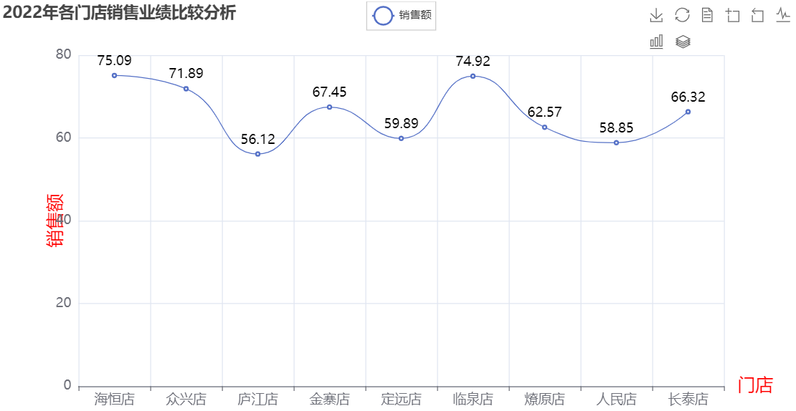
9.1.2 案例：各门店销售业绩比较分析
为了比较某企业2022年各门店销售业绩，我们可以绘制各门店的销售额的折线图。

Slide 232
def line_toolbox() -> Line:
c = (
Line()
.add_xaxis(v1)
.add_yaxis("销售额", v2, is_smooth=True,is_selected=True) #is_smooth默认是False，即折线；is_selected默认是False，即不选中
.set_global_opts(
title_opts=opts.TitleOpts(title="2022年各门店销售业绩比较分析"),
toolbox_opts=opts.ToolboxOpts(),
legend_opts=opts.LegendOpts(is_show=True,pos_left ='center',pos_top ='top',item_width = 25,item_height = 25),

Slide 233
目录
1
绘制折线图
2
绘制条形图
3
绘制箱形图

Slide 234
9.2.1 条形图及其参数配置
条形图是一种把连续数据画成数据条的表现形式，通过比较不同组的条形长度，从而对比不同组的数据量大小。描绘条形图的要素有3个：组数、组宽度、组限。绘制条形图时，不同组之间是有空隙的。条形用来比较两个或两个以上的价值（不同时间或者不同条件），只有一个变量，通常用于较小的数据集分析。条形图也可横向排列，或用多维方式表达。

Slide 235
属性 | 说明
series_name | 系列名称，用于tooltip的显示，legend的图例筛选。
yaxis_data | 系列数据。
is_selected | 是否选中图例。
xaxis_index | 使用的x轴的index，在单个图表实例中存在多个x轴的时候有用。
yaxis_index | 使用的y轴的index，在单个图表实例中存在多个y轴的时候有用。
color | 系列label颜色。
stack | 数据堆叠，同个类目轴上系列配置相同的stack值可以堆叠放置。
category_gap | 同一系列的柱间距离，默认为间距的20%，表示柱子宽度的20%。
gap | 如果想要两个系列的柱子重叠，可以设置gap为'-100%'。
label_opts | 标签配置项。
markpoint_opts | 标记点配置项。
markline_opts | 标记线配置项。
tooltip_opts | 提示框组件配置项。
itemstyle_opts | 图元样式配置项。

Slide 236
条形图的数据项在BarItem类中进行设置
属性 | 说明
name | 数据项名称。
value | 单个数据项的数值。
label_opts | 单个柱条文本的样式设置。
itemstyle_opts | 图元样式配置项。
tooltip_opts | 提示框组件配置项。

Slide 237
基本函数形式：
def bar_base() -> Bar:
c = (
Bar()
.add_xaxis(Faker.choose())
.add_yaxis("门店A", Faker.values())
.add_yaxis("门店B", Faker.values())
.set_global_opts(title_opts=opts.TitleOpts(title="销售额统计", subtitle="2022年"))
)
return c

Slide 238
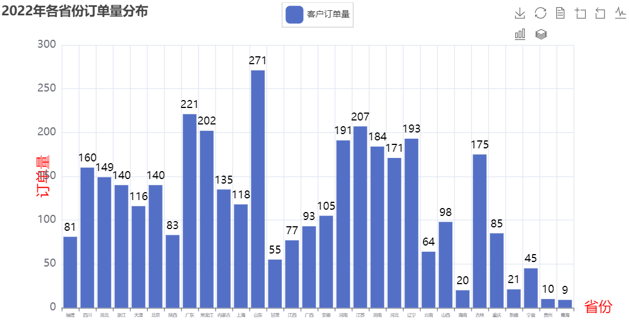
9.2.2 案例：各省市商品订单数量分析
为了分析2022年某企业在各省市的商品订单数量，可以绘制各个省市商品订单数量的条形图。

Slide 239
#条形图形参数配置
def bar_base() -> Bar:
c = (
Bar()
.add_xaxis(v1,)
.add_yaxis("客户订单量", v2)
.set_global_opts(
title_opts=opts.TitleOpts(title="2022年各省份订单量分布"),
toolbox_opts=opts.ToolboxOpts(),
legend_opts=opts.LegendOpts(is_show=True,pos_left ='center',pos_top ='top',item_width = 25,item_height = 25),

Slide 240
目录
1
绘制折线图
2
绘制条形图
3
绘制箱形图

Slide 241
9.3.1 箱形图及其参数配置
箱形图又称箱线图，是一种用于显示一组数据分散情况资料的统计图。因其形状如箱子而得名。箱形图在各个领域中经常被使用，常见于品质管理。
箱形图主要用于反映原始数据分布的特征，还可以进行多组数据分布特征的比较。箱形图的绘制方法是：先找出一组数据的上边缘、下边缘、中位数和两个四分位数；然后连接两个四分位数画出箱体；再将上边缘和下边缘与箱体相连接，中位数在箱体中间。

Slide 242
箱形图参数配置
属性 | 说明
series_name | 系列名称，用于 tooltip 的显示，legend 的图例筛选。
y_axis | 系列数据。
is_selected | 是否选中图例。
xaxis_index | 使用的 x 轴的 index，在单个图表实例中存在多个 x 轴的时候有用。
yaxis_index | 使用的 y 轴的 index，在单个图表实例中存在多个 y 轴的时候有用。
label_opts | 标签配置项。
markpoint_opts | 标记点配置项。
markline_opts | 标记线配置项。
tooltip_opts | 提示框组件配置项。
itemstyle_opts | 图元样式配置项。

Slide 243
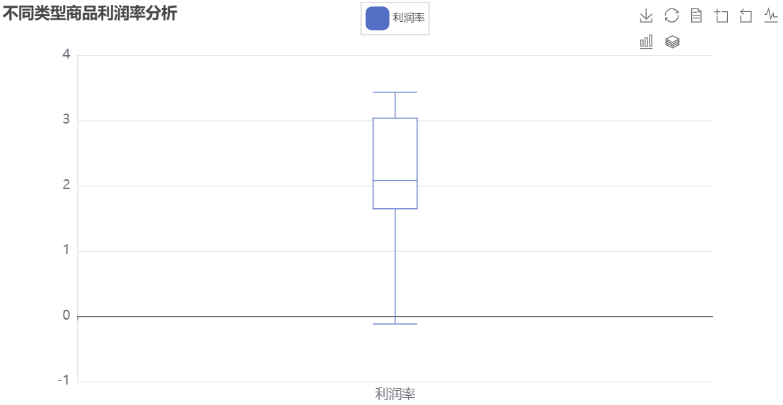
9.3.2 案例：不同类型商品的收益分析
为了分析2022年某企业不同类型商品的收益情况，可以绘制不同商品的箱形图。

Slide 244
def boxpolt_base() -> Boxplot:
c = Boxplot()
c.add_xaxis(["利润率"])
c.add_yaxis("利润率", c.prepare_data([v2]))
c.set_global_opts(
title_opts=opts.TitleOpts(title="不同类型商品利润率分析"),
toolbox_opts=opts.ToolboxOpts(),
legend_opts=opts.LegendOpts(is_show=True,pos_left ='center',pos_top ='top',item_width = 25,item_height = 25),

Slide 245
目录
4
绘制涟漪散点图
5
绘制K线图
6
绘制双坐标轴图

Slide 246
9.4.1 涟漪散点图及其参数配置
涟漪散点图是一类特殊的散点图，只是散点图中带有涟漪特效，利用特效可以突出显示某些想要的数据。
涟漪散点图的参数配置
属性 | 说明
series_name | 系列名称，用于tooltip的显示，legend的图例筛选。
y_axis | 系列数据。
is_selected | 是否选中图例。
xaxis_index | 使用的x轴的index，在单个图表实例中存在多个x轴的时候有用。
yaxis_index | 使用的y轴的index，在单个图表实例中存在多个y轴的时候有用。
color | 系列label颜色。
symbol | 标记的图形。
symbol_size | 标记的大小，可以设置成诸如10这样单一的数字，也可以用数组分开表示宽和高。
label_opts | 标签配置项。
markpoint_opts | 标记点配置项。
markline_opts | 标记线配置项。
tooltip_opts | 提示框组件配置项。
itemstyle_opts | 图元样式配置项。

Slide 247
涟漪特效散点图
属性 | 说明
series_name | 系列名称，用于 tooltip 的显示，legend 的图例筛选。
y_axis | 系列数据。
is_selected | 是否选中图例。
xaxis_index | 使用的 x 轴的 index，在单个图表实例中存在多个 x 轴的时候有用。
yaxis_index | 使用的 y 轴的 index，在单个图表实例中存在多个 y 轴的时候有用。
color | 系列 label 颜色。
symbol | 标记图形形状。
symbol_size | 标记的大小。
label_opts | 标签配置项。
effect_opts | 涟漪特效配置项。
tooltip_opts | 提示框组件配置项。
itemstyle_opts | 图元样式配置项。

Slide 248
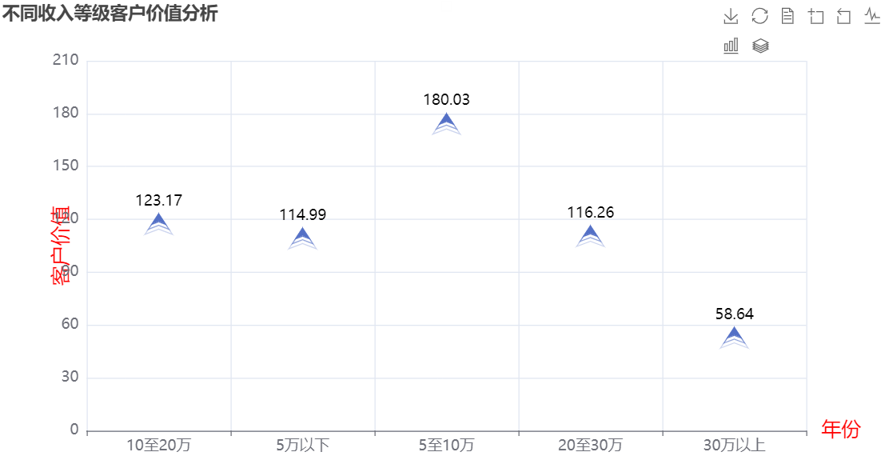
9.4.2 案例：不同收入等级客户价值分析
为了分析2022年某企业不同收入等级客户的价值，可以绘制不同等级客户的涟漪散点图。

Slide 249
EffectScatter()
.add_xaxis(v1)
.add_yaxis("", v2, symbol=SymbolType.ARROW)
.set_global_opts(
title_opts=opts.TitleOpts(title="不同收入等级客户价值分析"),
toolbox_opts=opts.ToolboxOpts(),
legend_opts=opts.LegendOpts(is_show=True,pos_left ='center',pos_top ='top',item_width = 25,item_height = 25),

Slide 250
目录
4
绘制涟漪散点图
5
绘制K线图
6
绘制双坐标轴图

Slide 251
9.5.1 K线图及其参数配置
K线图又称蜡烛图，股市及期货市场中的K线图包含4个指标，即开盘价、最高价、最低价、收盘价，所有的K线都是围绕这4个指标展开的，以反映股票的状况。如果把每日的K线图放在一张纸上，就能得到日K线图，同样也可以画出周K线图、月K线图。

Slide 252
K线图参数配置
属性 | 说明
series_name | 系列名称，用于 tooltip 的显示，legend 的图例筛选。
y_axis | 系列数据。
is_selected | 是否选中图例。
xaxis_index | 使用的 x 轴的 index，在单个图表实例中存在多个 x 轴的时候有用。
yaxis_index | 使用的 y 轴的 index，在单个图表实例中存在多个 y 轴的时候有用。
markline_opts | 标记线配置项。
markpoint_opts | 标记点配置项。
tooltip_opts | 提示框组件配置项。
itemstyle_opts | 图元样式配置项。

Slide 253
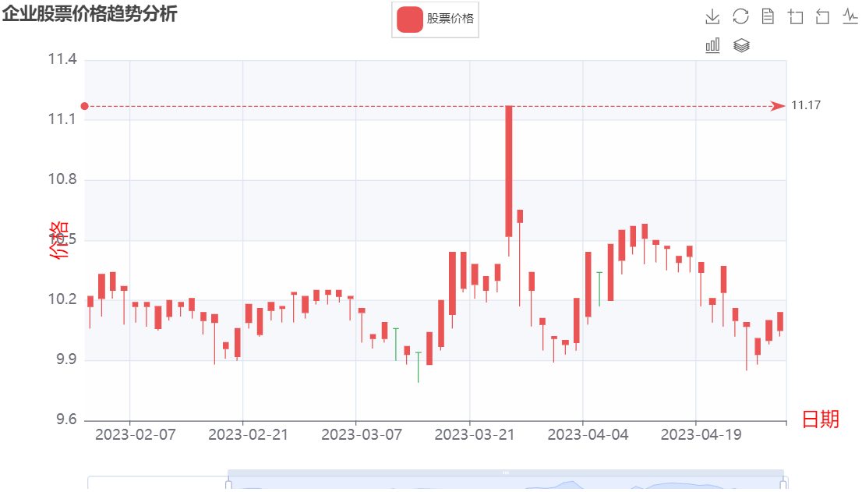
9.5.2 案例：企业股票价格趋势分析
为了分析某企业在2023年股票价格的趋势，可以绘制股票价格的K线图。具体过程如下：
1.导入options、Kline、Page、connect等包；
2.连接MySQL数据库，抽取股价表stocks数据；
3.配置K线图的相关参数，以及全局配置项；
4.展示股票价格趋势。

Slide 254
def kline_markline() -> Kline:
c = (
Kline()
.add_xaxis(v1)
.add_yaxis(
"股票价格",
data,
markline_opts=opts.MarkLineOpts(
data=[opts.MarkLineItem(type_="max", value_dim="close")]
),
)

Slide 255
目录
4
绘制涟漪散点图
5
绘制K线图
6
绘制双坐标轴图

Slide 256
9.6.1 双坐标轴图及其参数配置
双坐标轴图是一种组合图表，一般将两种不同类型的图表组合在同一个“画布”上，如柱状图和折线图的组合。当然，也可将类型相同而数据单位不同的图表组合在一起。双坐标轴图中最难画的应该是“柱状图”与“柱状图”的组合，因为会遇到同一刻度对应“柱子”与“柱子”完全互相重叠的问题。

Slide 257
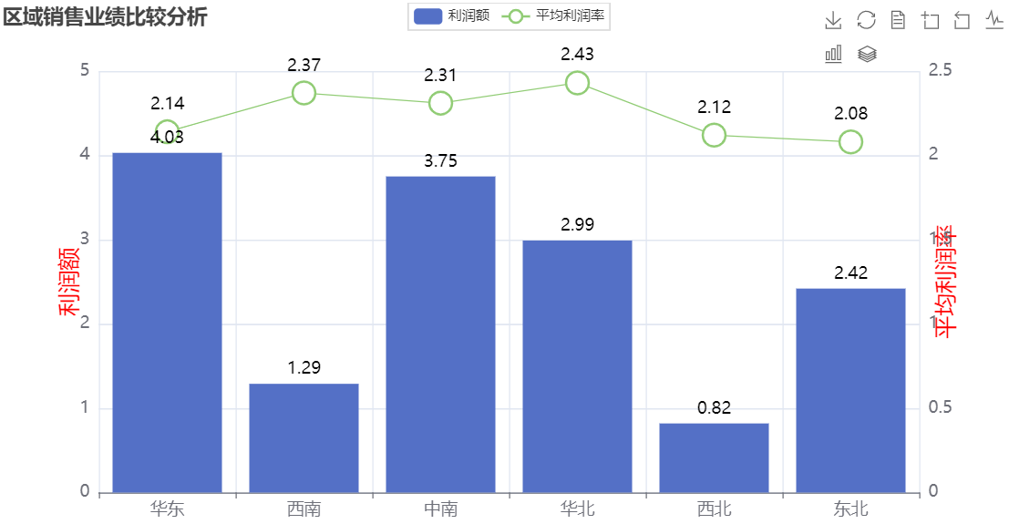
9.6.2 案例：区域销售业绩及数量分析
为了分析2022年某企业在不同区域的销售利润额及利润率，可以绘制双坐标图。

Slide 258
def overlap_bar_line() -> Bar:
bar = (
Bar()
.add_xaxis(v1)
.add_yaxis("利润额", v2)
.extend_axis(
yaxis=opts.AxisOpts(name='平均利润率',name_textstyle_opts= opts.TextStyleOpts(color='red',font_size=20),
axislabel_opts=opts.LabelOpts(formatter="{value}",font_size=15), interval=0.5,name_location = "middle"
)
)

Slide 260
第10章 PyEcharts高级绘图

Slide 261
PyEcharts可以生成一些比较复杂的视图，包括日历图、漏斗图、仪表盘、环形图、雷达图、旭日图、主题河流图、词云、玫瑰图、平行坐标系等，本章将通过实际案例详细介绍每种视图的具体步骤。

Slide 262
1
绘制日历图
2
绘制漏斗图
3
绘制仪表盘
4
绘制环形图
5
绘制雷达图

Slide 263
6
绘制旭日图
7
绘制主题河流图
8
绘制词云
9
绘制玫瑰图
10
绘制平行坐标系

Slide 264
10.1.1 日历图及其参数配置
日历图是一个日历数据视图，提供一段时间的日历布局，使我们可以更好地查看所选日期每一天的数据。
日历图的参数配置。
日历图坐标系组件的配置项。

Slide 265
日历图的参数配置
属性 | 说明
series_name | 系列名称，用于 tooltip 的显示，legend 的图例筛选。
yaxis_data | 系列数据，格式为 [(date1, value1), (date2, value2), ...]。
is_selected | 是否选中图例。
label_opts | 标签配置项。
calendar_opts | 日历坐标系组件配置项。
tooltip_opts | 提示框组件配置项。
itemstyle_opts | 图元样式配置项。
日历图坐标系组件的配置项
属性 | 说明
pos_left | calendar组件离容器左侧的距离。
pos_top | calendar组件离容器上侧的距离。
pos_right | calendar组件离容器右侧的距离。
pos_bottom | calendar组件离容器下侧的距离。
orient | 日历坐标的布局朝向。可选：'horizontal','vertical'。
range_ | 必填，日历坐标的范围。
daylabel_opts | 星期轴的样式。
monthlabel_opts | 月份轴的样式。
yearlabel_opts | 年份的样式。

Slide 266
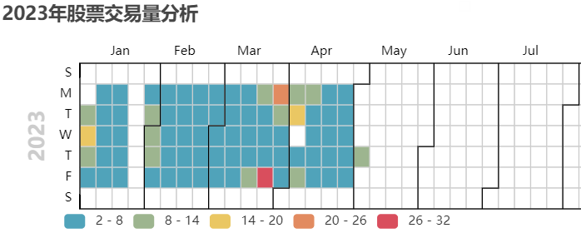
10.1.2 案例：企业股票每日交易量分析
为了分析2023年5月4日及之前某企业股票的成交量，可以绘制股票每日交易量的日历图。

Slide 267
def calendar_base() -> Calendar:
c = (
Calendar()
.add("", data, calendar_opts=opts.CalendarOpts(range_="2023"))
.set_global_opts(
title_opts=opts.TitleOpts(title="2023年股票交易量分析"),
visualmap_opts=opts.VisualMapOpts(max_=32,min_=2,
orient="horizontal", #vertical垂直的，horizontal水平的
is_piecewise=True,pos_top="200px",pos_left="60px"),
legend_opts=opts.LegendOpts(is_show=True)
) )

Slide 268
1
绘制日历图
2
绘制漏斗图
3
绘制仪表盘
4
绘制环形图
5
绘制雷达图

Slide 269
10.2.1 漏斗图及其参数配置
漏斗图又叫倒三角图，适用于业务流程比较规范、周期长、环节多的流程分析，通过漏斗各环节业务数据的比较，能够直观地发现和说明问题所在，还可以从某个维度上对数据进行比较。

Slide 270
漏斗图的参数配置
属性 | 说明
series_name | 系列名称，用于 tooltip 的显示，legend 的图例筛选。
data_pair | 系列数据项，格式为 [(key1, value1), (key2, value2)]。
is_selected | 是否选中图例。
color | 系列 label 颜色。
sort_ | 数据排序，可以取 'ascending'，'descending'，'none'（表示按 data 顺序）。
gap | 数据图形间距。
label_opts | 标签配置项。
tooltip_opts | 提示框组件配置项。
itemstyle_opts | 图元样式配置项。

Slide 271
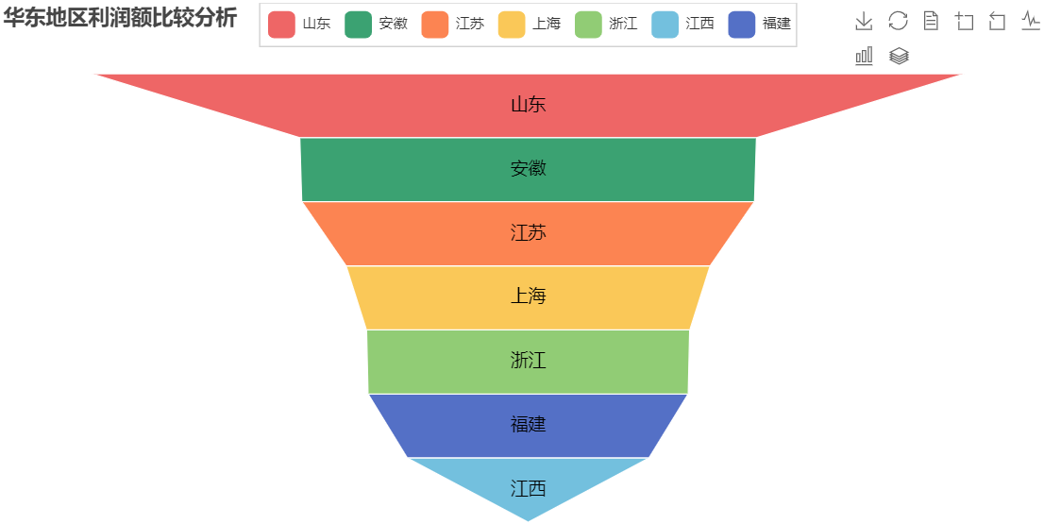
10.2.2 案例：华东地区各省市利润额分析
为了分析某企业的商品在华东地区各省市的利润额情况，可以绘制其利润额的漏斗图。

Slide 272
def funnel_label() -> Funnel:
c = (
Funnel()
.add("利润额",
[list(z) for z in zip(v1, v2)],
sort_="descending", #默认是sort_="descending"，即从大到小，也可以设置为ascending，即反向漏斗
label_opts=opts.LabelOpts(position="inside"),
)

Slide 273
1
绘制日历图
2
绘制漏斗图
3
绘制仪表盘
4
绘制环形图
5
绘制雷达图

Slide 274
10.3.1 仪表盘及其参数配置
通过给仪表盘分配最小值和最大值，并定义一个颜色范围，其指针（指数）就会显示出关键指标的数据或当前进度。仪表盘可用于许多目的，如显示速度、体积、温度、进度、完成率、满意度等。

Slide 275
仪表盘的参数配置
属性 | 说明
series_name | 系列名称，用于 tooltip 的显示，legend 的图例筛选。
data_pair | 系列数据项，格式为 [(key1, value1), (key2, value2)]。
is_selected | 是否选中图例。
min_ | 最小的数据值。
max_ | 最大的数据值。
split_number | 仪表盘平均分割段数。
start_angle | 仪表盘起始角度。圆心 正右手侧为0度，正上方为 90 度，正左手侧为 180 度。
end_angle | 仪表盘结束角度。
label_opts | 标签配置项。
tooltip_opts | 提示框组件配置项。
itemstyle_opts | 图元样式配置项。

Slide 276
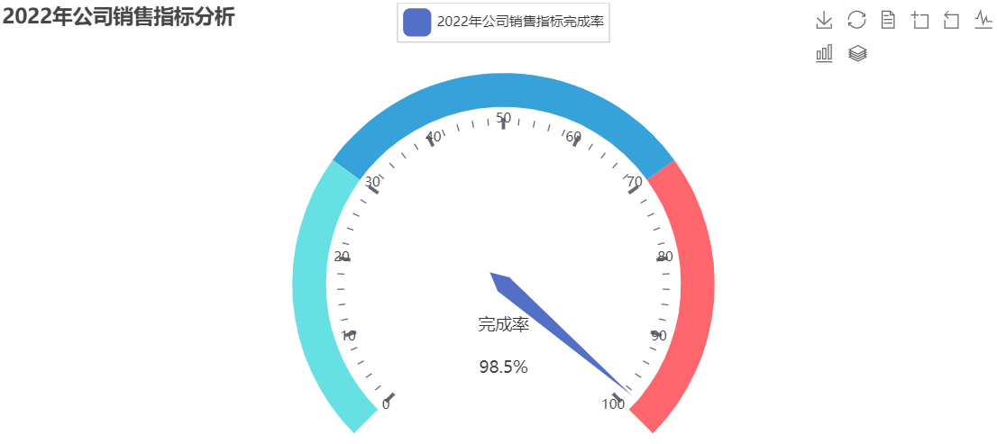
10.3.2 案例：企业2022年销售业绩完成率
为了分析某企业在2022年的销售业绩完成情况，可以绘制其销售额的仪表盘。

Slide 277
def gauge_color() -> Gauge:
c = (
Gauge()
.add("2022年公司销售指标完成率",
[("完成率", 98.5)],
axisline_opts=opts.AxisLineOpts(
linestyle_opts=opts.LineStyleOpts(
color=[(0.3, "#67e0e3"), (0.7, "#37a2da"), (1, "#fd666d")], width=30
)
),
)

Slide 278
1
绘制日历图
2
绘制漏斗图
3
绘制仪表盘
4
绘制环形图
5
绘制雷达图

Slide 279
10.4.1 环形图及其参数配置
环形图与饼图类似，但是又有区别。环形图中间有一个“空洞”，每个样本用一个环来表示，样本中的每一部分数据用环中的一段表示。因此，环形图可显示多个样本各部分所占的相应比例，从而有利于进行比较研究。

Slide 280
环形图的参数配置
属性 | 说明
series_name | 系列名称，用于 tooltip 的显示，legend 的图例筛选。
data_pair | 系列数据项，格式为 [(key1, value1), (key2, value2)]。
color | 系列 label 颜色。
radius | 饼图的半径，数组的第一项是内半径，第二项是外半径默认设置成百分比。
center | 饼图的中心（圆心）坐标，数组的第一项是横坐标，第二项是纵坐标默认设置成百分比。
rosetype | 是否展示成南丁格尔图，通过半径区分数据大小，有'radius'和'area'两种模式。
is_clockwise | 饼图的扇区是否是顺时针排布。
label_opts | 标签配置项。
tooltip_opts | 提示框组件配置项。
itemstyle_opts | 图元样式配置项。

Slide 281
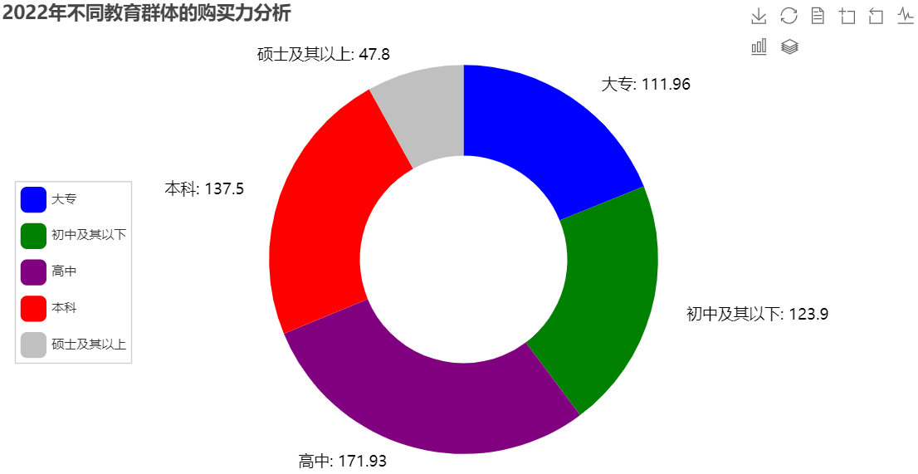
10.4.2 案例：不同教育群体的购买力分析
为了分析2022年某企业客户群中不同教育群体的购买力情况，可以绘制其销售额的环形图。

Slide 282
def pie_radius() -> Pie:
c = (
Pie()
.add("",[list(z) for z in zip(v1, v2)],radius=["40%", "75%"],)
.set_colors(["blue", "green", "purple", "red", "silver"]) #设置颜色
.set_global_opts(
title_opts=opts.TitleOpts(title="2022年不同教育群体的购买力分析"),
toolbox_opts=opts.ToolboxOpts(),
legend_opts=opts.LegendOpts(orient="vertical", pos_top="35%", pos_left="2%",item_width = 25,item_height = 25)
)

Slide 283
1
绘制日历图
2
绘制漏斗图
3
绘制仪表盘
4
绘制环形图
5
绘制雷达图

Slide 284
10.5.1 雷达图及其参数配置
雷达图的每个变量都有一个从中心向外发射的轴线，所有的轴之间的夹角相等，同时每个轴有相同的刻度，将轴到轴的刻度用网格线连接作为辅助元素，连接每个变量在其各自的轴线的数据点形成一个多边形。
雷达图的参数配置
属性 | 说明
schema | 雷达指示器配置项列表。
shape | 雷达图绘制类型，可选 'polygon' 和 'circle'。
textstyle_opts | 文字样式配置项。
splitline_opt | 分割线配置项。
splitarea_opt | 分隔区域配置项。
axisline_opt | 坐标轴轴线配置项。

Slide 285
雷达图的数据项配置
属性 | 说明
series_name | 系列名称，用于 tooltip 的显示，legend 的图例筛选。
data | 系列数据项。
is_selected | 是否选中图例。
symbol | ECharts 提供的标记类型。
color | 系列 label 颜色。
label_opts | 标签配置项。
linestyle_opts | 线样式配置项。
areastyle_opts | 区域填充样式配置项。
tooltip_opts | 提示框组件配置项。
雷达图的指示器配置
属性 | 说明
name | 指示器名称。
min_ | 指示器的最小值，可选，默认为0。
max_ | 指示器的最大值，可选，建议设置。
color | 标签特定的颜色。

Slide 286
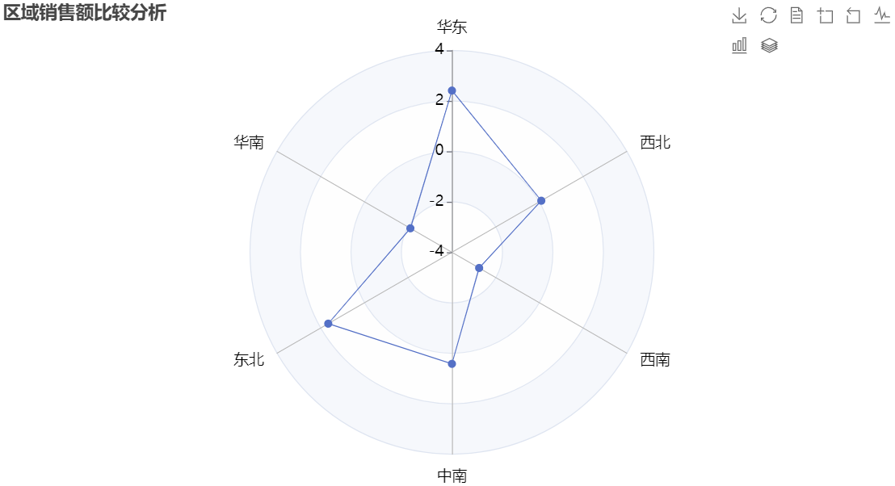
10.5.2 案例：不同区域销售业绩的比较
为了分析2022年某企业的商品在不同区域的销售业绩情况，可以绘制其销售额的雷达图。

Slide 287
def radar_base() -> Radar:
c = (
Radar()
.add_schema(
schema=[
opts.RadarIndicatorItem(name="华东", max_=200),
opts.RadarIndicatorItem(name="华南", max_=200),
opts.RadarIndicatorItem(name="东北", max_=200),
opts.RadarIndicatorItem(name="中南", max_=200),
opts.RadarIndicatorItem(name="西南", max_=200),
opts.RadarIndicatorItem(name="西北", max_=200),
],

Slide 288
6
绘制旭日图
7
绘制主题河流图
8
绘制词云
9
绘制玫瑰图
10
绘制平行坐标系

Slide 289
10.6.1 旭日图及其参数配置
旭日图可以展示多级数据，具有独特的外观。旭日图是一种现代饼图，它超越传统的饼图和环图，能表达清晰的层级和归属关系，以父子层次结构来显示数据构成情况。
旭日图的参数配置
属性 | 说明
series_name | 系列名称，用于tooltip的显示，legend的图例筛选。
data_pair | 数据项。
center | 旭日图的中心（圆心）坐标，数组的第一项是横坐标，第二项是纵坐标。
radius | 旭日图的半径。
highlight_policy | 当鼠标移动到一个扇形块时，可以高亮相关的扇形块。
node_click | 点击节点后的行为。可取值为：false：节点点击无反应。
sort_ | 扇形块根据数据value的排序方式，如果未指定value，则其值为子元素value之和。
levels | 旭日图多层级配置。
label_opts | 标签配置项。
itemstyle_opts | 数据项的配置。

Slide 290
旭日图的数据项配置
属性 | 说明
value | 数据值，如果包含 children，则可以不写 value 值。
name | 显示在扇形块中的描述文字。
link | 点击此节点可跳转的超链接。
target | 意义同 HTML <a> 标签中的 target。
label_opts | 标签配置项。
itemstyle_opts | 数据项配置项。
children | 子节点数据项配置配置(和 SunburstItem 一致, 递归下去)。

Slide 291
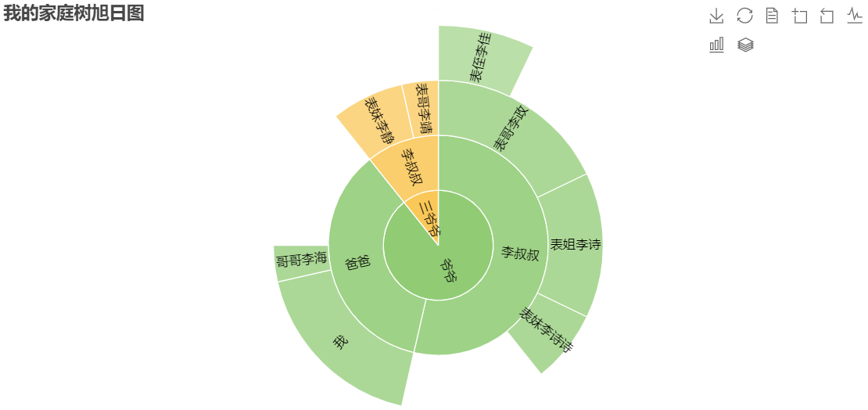
10.6.2 案例：绘制我的家庭树旭日图
为了分析我们的家庭人员的相互关系，可以绘制家庭树的旭日图。

Slide 292
c = (
Sunburst()
.add(series_name="我的家庭树旭日图", data_pair=data, radius=[0, "90%"])
.set_global_opts(title_opts=opts.TitleOpts(title="我的家庭树旭日图"),
toolbox_opts=opts.ToolboxOpts())
.set_series_opts(label_opts=opts.LabelOpts(formatter="{b}",color='black',font_size=13))
)
return c

Slide 293
6
绘制旭日图
7
绘制主题河流图
8
绘制词云
9
绘制玫瑰图
10
绘制平行坐标系

Slide 294
10.7.1 主题河流图及其参数配置
主题河流图是一种特殊的流图，它主要用来表示事件或主题等在一段时间内的变化。它是一种围绕中心轴线移位的堆积面积图，形成流动的有机形状，显示了不同类别的数据随时间的变化。通过使用流动的有机形状，有点类似河流的水流。
在主题河流图中，每个流的形状大小与每个类别中的值成比例，平行流动的轴变量用于时间，是显示大量数据集的理想选择，以便随时间发现各种类别的趋势和模式。

Slide 295
主题河流图的参数配置
属性 | 说明
series_name | 系列名称，用于 tooltip 的显示，legend 的图例筛选。
data | 系列数据项。
is_selected | 是否选中图例。
label_opts | 标签配置项。
tooltip_opts | 提示框组件配置项。
singleaxis_opts | 单轴组件配置项。

Slide 296
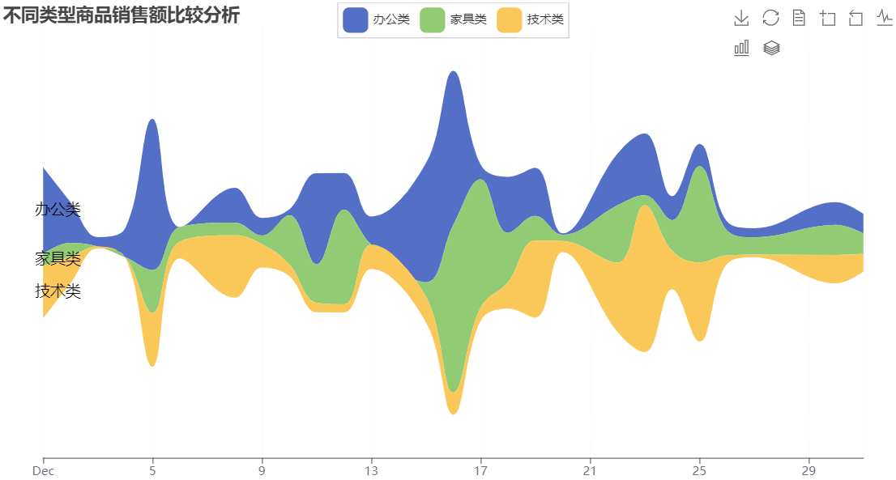
10.7.2 案例：不同类型商品销售情况分析
为了分析2022年12月某企业不同类型商品的销售额情况，可以绘制其不同商品销售额的主题河流图。

Slide 297
def themeriver() -> ThemeRiver:
c = (
ThemeRiver()
.add(
["办公类","家具类","技术类"],
v1,
singleaxis_opts=opts.SingleAxisOpts(type_="time", pos_bottom="10%")
)

Slide 298
6
绘制旭日图
7
绘制主题河流图
8
绘制词云
9
绘制玫瑰图
10
绘制平行坐标系

Slide 299
10.8.1 词云及其参数配置
词云就是对文本中出现频率较高的关键词予以视觉上的突出，形成“关键词云层”或“关键词渲染”，从而过滤掉大量的文本信息，使用户只要一眼扫过文本就可以领略文本的主旨。词云在现代文本数据分析中应用广泛。

Slide 300
词云参数设置
属性 | 说明
series_name | 系列名称，用于 tooltip 的显示，legend 的图例筛选。
data_pair | 系列数据项，[(word1, count1), (word2, count2)] ，其中word1是指关键词1，count1是关键词1的数量，word2是指关键词2，count2是关键词2的数量。
shape | 词云图轮廓，有 'circle', 'cardioid', 'diamond', 'triangle-forward', 'triangle', 'pentagon', 'star' 可选。
word_gap | 单词间隔。
word_size_range | 单词字体大小范围。
rotate_step | 旋转单词角度。
tooltip_opts | 提示框组件配置项。

Slide 301
10.8.2 案例：商品类型关键词词云
为了分析2022年某企业商品类型的构成情况，可以绘制其商品类型的关键词词云。

Slide 302
#绘制词云
def wordcloud() -> WordCloud:
c = (
WordCloud()
.add("", v1, word_size_range=[20, 90],shape=SymbolType.DIAMOND)
.set_global_opts(title_opts=opts.TitleOpts(title="2022年销售商品类型关键词词云"),
toolbox_opts=opts.ToolboxOpts())
)
return c

Slide 303
6
绘制旭日图
7
绘制主题河流图
8
绘制词云
9
绘制玫瑰图
10
绘制平行坐标系

Slide 304
10.9.1 玫瑰图及其参数配置
玫瑰图是弗罗伦斯·南丁格尔发明的，又名鸡冠花图、极坐标区域图，是南丁格尔在克里米亚战争期间提交的一份关于士兵死伤的报告中发明的一种图表。南丁格尔玫瑰图是在极坐标下绘制的柱状图，使用圆弧的半径长短表示数据的大小（数量的多少）。
由于半径和面积的关系是平方的关系，南丁格尔玫瑰图会将数据的比例大小夸大，尤其适合对比大小相近的数值。由于圆形有周期的特性，因此玫瑰图也适用于表示一个周期内的时间概念，比如星期、月份。

Slide 305
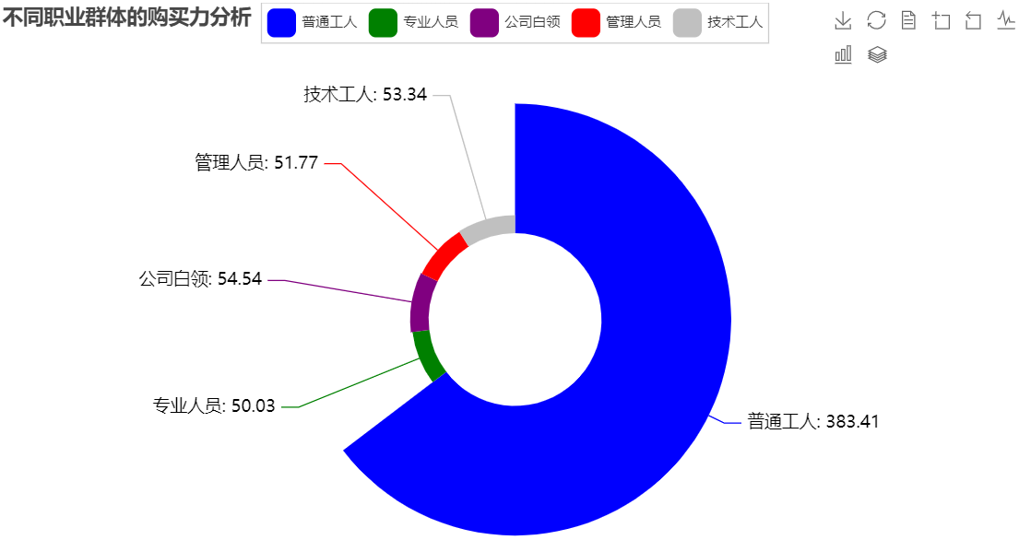
10.9.2 案例：不同职业群体的购买力分析
为了分析2022年某企业不同职业群体的购买力情况，可以绘制其不同群体的销售额的玫瑰图。

Slide 306
def rosetype() -> Pie:
c = (
Pie()
.add(
"",
[list(z) for z in zip(v1, v2)],
radius=["30%", "75%"],
center=["50%", "55%"],
rosetype="radius",
label_opts=opts.LabelOpts(is_show=False),
)

Slide 307
6
绘制旭日图
7
绘制主题河流图
8
绘制词云
9
绘制玫瑰图
10
绘制平行坐标系

Slide 308
10.10.1 平行坐标系及其参数配置
平行坐标系是信息可视化的一种重要技术，它是可视化高维几何和分析多元数据的常用方法。
为了克服传统的笛卡尔直角坐标系不能表达三维及三维以上数据的问题，平行坐标系将高维数据的各个变量用一系列相互平行的坐标轴表示，变量值对应轴上的位置。为了反映变化趋势和各个变量之间的相互关系，往往将描述不同变量的各点连接成折线。

Slide 309
平行坐标系参数设置
属性 | 说明
series_name | 系列名称，用于tooltip的显示，legend的图例筛选
data | 系列数据
is_selected | 是否选中图例
is_smooth | 是否平滑曲线
linestyle_opts | 线条样式
tooltip_opts | 提示框组件配置项
itemstyle_opts | 图元样式配置项

Slide 310
10.10.2 案例：地区利润增长率比较分析
为了更好地指定2023年某企业的商品销售策略，我们统计汇总了该企业在2016年至2022年全国6个销售区域的商品利润增长率数据。

Slide 311
def Parallel_splitline() -> Parallel:
c = (
Parallel()
.add_schema(schema=parallel_axis)
.add(
series_name="",
data=data,
linestyle_opts=opts.LineStyleOpts(width=4, opacity=0.5,color = '#993300'),
)
)
return c

Slide 313
第11章 项目案例：空气质量状况分析

Slide 314
随着我国经济的快速发展，空气质量区域性特性日渐明显。上海市经济迅速发展的同时，环境污染问题也得到明显改善，主要环境影响因素指标有PM2.5、PM10、SO2、NO2、CO、O3等。本章利用Python软件对2014年至2022年上海市的空气质量数据进行可视化分析。

Slide 315
1
案例背景及数据爬取
2
历年数据总体分析
3
2022年空气质量分析
4
污染物数据高级分析
5
案例小结

Slide 316
11.1.1 案例背景介绍
空气污染物是由气态物质、挥发性物质、半挥发性物质和颗粒物质的混合物组成的，其中主要是PM2.5、PM10、SO2、NO2、CO、O3等污染物。
影响空气污染物的因素：一是气象因素，气象条件是影响大气污染的一个重要因素，如风向、风速、气温和湿度等，都直接增加污染物的危害程度；二是地形因素，例如在窝风的丘陵和山谷盆地，污染物不能顺利扩散开去，可能形成一定范围的污染区；三是植物的净化作用，花草树林可以过滤和净化大气中的粉尘和有害气体，为减轻大气污染起着不可忽视的作用。

Slide 317
11.1.2 案例数据爬取
本案例以“天气后报”网的空气质量数据为数据来源，如图11-1所示，采集了从2014年至2022年共计9年的上海市空气质量数据，共获得3240条记录，案例数据集中的字段信息包括：日期、质量等级、AQI指数、当天AQI排名、PM2.5、PM10、SO2、NO2、CO和O3等信息。

Slide 318
1
案例背景及数据爬取
2
历年数据总体分析
3
2022年空气质量分析
4
污染物数据高级分析
5
案例小结

Slide 319
11.2.1 历年AQI总体比较分析
为了比较分析2014年至2022年上海市空气质量状况，绘制了近9年AQI数据的雷达图。

Slide 320
11.2.2 历年季度AQI趋势分析
为了比较分析2014年至2022年每个季度的空气质量状况，绘制了近9年每个季度的AQI折线图。

Slide 321
11.2.3 历年空气污染物分析
为了分析2014年至2022年上海市空气主要污染物的情况，绘制了PM2.5、PM10、SO2、NO2、CO、O3均值的平行坐标系。

Slide 322
1
案例背景及数据爬取
2
历年数据总体分析
3
2022年空气质量分析
4
污染物数据高级分析
5
案例小结

Slide 323
11.3.1 空气质量等级分析
为了分析2022年上海市空气质量等级情况，绘制了空气质量等级分布的环形图。

Slide 324
11.3.2 每月AQI数据分析
为了分析2022年每个月份的AQI数据分布情况，绘制了每个月份AQI均值的条形图。

Slide 325
11.3.3 每周AQI数据分析
为了分析2022年每周的AQI数据分布情况，绘制了每周AQI均值的折线图。

Slide 326
11.3.4 每日AQI数据分析
为了分析2022年每日的AQI数据分布情况，绘制了每日AQI均值的日历图。

Slide 327
1
案例背景及数据爬取
2
历年数据总体分析
3
2022年空气质量分析
4
污染物数据高级分析
5
案例小结

Slide 328
11.4.1 6种污染物相关分析
为了深入研究PM2.5、PM10、SO2、NO2、CO、O3之间的相关关系，我们绘制了它们之间的相关系数热力图，颜色的深浅表示相关系数的大小。

Slide 329
11.4.2 PM2.5与PM10回归分析
为了深入分析2022年PM2.5与PM10之间的函数关系，我们对其进行了线性回归分析，其中横轴是PM10，纵轴是PM2.5。

Slide 330
11.4.3 PM2.5与PM10残差分析
为了检验上述回归模型的优劣，我们绘制了线性回归模型的残差散点图，其中横轴是PM10，纵轴是残差。

Slide 331
1
案例背景及数据爬取
2
历年数据总体分析
3
2022年空气质量分析
4
污染物数据高级分析
5
案例小结

Slide 332
中国的环境空气质量标准2012年进行了第三次修订，调整了环境空气功能区分类，居住区、商业交通居民混合区、文化区、工业区和农村地区执行二类标准，调整了部分污染物的浓度限值，增设了PM2.5浓度限值和臭氧8小时平均浓度限值。
2022年，上海市生态环境质量持续改善，主要污染物浓度进一步下降。2022年，上海市环境空气质量指数（AQI）优良天数为359天，AQI优良率为98.36%。细颗粒物（PM2.5）年均浓度为24.07微克/立方米，二氧化硫（SO2）、可吸入颗粒物（PM10）、二氧化氮（NO2）年均浓度分别为5.28微克/立方米、38.70微克/立方米、26.50微克/立方米，均为有监测记录以来的最低值，臭氧浓度为74.22微克/立方米，一氧化碳（CO）浓度为0.67毫克/立方米。近5年的监测数据表明，上海市酸雨污染总体呈现改善趋势。

Slide 334
第12章 项目案例：人口现状及趋势分析

Slide 335
在人口数据中，有三项是我们案例中需要的数据：总人口，人口出生率、死亡率和自然增长率，人口年龄结构和抚养比。获取原数据之后，由于数据量较少，可以直接在Excel中进行数据清洗。
我们可以在国家统计局官方网站爬取从新中国成立到2022年的人口相关数据，提取出需要的数据，整理并保存到MySQL数据库中，然后即可对此数据进行可视化分析。

Slide 336
1
人口总数及结构分析
2
人口增长率数据分析
3
人口抚养比数据分析
4
案例小结

Slide 337
12.1.1 人口总数趋势分析
2021年年底，我国人口总数达到峰值14.126亿，2022年年末为14.1175亿，有小幅下降，为了深入分析我国人口未来几年的趋势，我们绘制了最近13年年末总人口的折线图，其中横轴是年份，纵轴是人口数。

Slide 338
12.1.2 人口男女性别分析
为了分析人口的男女性别比，我们绘制了最近13年男女性别比的折线图，其中横轴是年份，纵轴是男女性别比。

Slide 339
12.1.3 人口年龄结构分析
为了分析人口的年龄结构，我们绘制了0～14岁、15～64岁、65岁及以上三个年龄段的散点图，其中横轴是年份，纵轴是不同年龄段的人口数。

Slide 340
1
人口总数及结构分析
2
人口增长率数据分析
3
人口抚养比数据分析
4
案例小结

Slide 341
12.2.1 人口增长率趋势分析
为了研究我国人口出生率、死亡率和自然增长率三者之间的关系，我们绘制了三个变量的散点图，其中横轴是年份，纵轴是人口出生率、死亡率和自然增长率。

Slide 342
12.2.2 人口增长率相关分析
为了深入研究我国人口出生率、死亡率和自然增长率三者之间的相关关系，我们绘制了三者的相关系数热力图，其中横轴和纵轴均是人口出生率、死亡率和自然增长率，颜色的深浅表示相关系数的大小。

Slide 343
12.2.3 人口增长率回归分析
为了深入分析最近13年我国人口出生率与自然增长率之间的函数关系，我们对其进行了线性回归分析，其中横轴是人口出生率，纵轴是自然增长率。
为了检验上述回归模型的优劣，我们绘制了线性回归模型的残差散点图，其中横轴是人口出生率，纵轴是残差。

Slide 344
1
人口总数及结构分析
2
人口增长率数据分析
3
人口抚养比数据分析
4
案例小结

Slide 345
12.3.1 人口抚养比趋势分析
为了分析我国人口抚养比的趋势，绘制了少儿抚养比、老年抚养比、总抚养比三个变量的散点图，其中横轴是年份，纵轴是少儿抚养比、老年抚养比、总抚养比。

Slide 346
12.3.2 人口抚养比相关分析
为了研究我国人口的少儿抚养比、老年抚养比和总抚养比三者之间的相关关系，我们绘制了三者的相关系数热力图，其中横轴和纵轴均是少儿抚养比、老年抚养比和总抚养比，颜色的深浅表示相关系数的大小。

Slide 347
12.3.3 人口抚养比回归分析
为了深入分析我国最近13年人口的少儿抚养比与总抚养比之间的关系，我们对其进行了线性回归分析，其中横轴是少儿抚养比，纵轴是总抚养比。
为了检验上述回归模型的优劣，我们绘制了线性回归模型的残差散点图，其中横轴是少儿抚养比，纵轴是残差。

Slide 348
1
人口总数及结构分析
2
人口增长率数据分析
3
人口抚养比数据分析
4
案例小结

Slide 349
2022年年末，全国人口为141175万人，比2021年减少85万人；全年出生人口为956万人，比2021年减少106万人；死亡人口为1041万人，比2021年增加27万人。人口出生率为6.77‰，比2021年下降0.75个千分点；人口死亡率为7.37‰，比2021年上升0.19个千分点；人口自然增长率为−0.60‰，比2021年下降0.94个千分点。
2022年我国人口总量略有下降主要是由于出生人口减少。一是因为育龄妇女持续减少。2022年，我国15—49岁育龄妇女人数比2021年减少400多万人，其中21—35岁生育旺盛期育龄妇女减少近500万人。二是因为生育水平继续下降。受生育观念变化、婚育推迟等多方面因素影响，2022年育龄妇女生育水平继续下降。
2022年年末，全国0—15岁人口为25615万人，占全国人口的18.1%；16—59岁劳动年龄人口为87556万人，占全国人口的62.0%；60岁及以上人口为28004万人，占全国人口的19.8%，其中65岁及以上人口为20978万人，占14.9%。与2021年相比，16—59岁劳动年龄人口减少666万人，比重下降0.4个百分点；60岁及以上人口增加1268万人，比重上升0.9个百分点，其中65岁及以上人口增加922万人，比重上升0.7个百分点。

Slide 351
第13章 项目案例：网络平台商品评论可视化分析

Slide 352
互联网是一个信息共享平台，各大网购平台拥有着巨量的消费者购买评论数据。这些数据逐渐成为消费者制订购买决策的依据以及制造商升级产品的重要参考。但是，如何在浩瀚的文本评论数据中挖掘到有价值、有参考的信息成为新的挑战。
之前的项目，我们介绍的都是具体的数据分析，实际工作中经常会遇到需要对大量文本进行分析，本项目案例以京东商品评论的可视化分析为例介绍文本分析的方法。

Slide 353
1
项目案例背景
2
商品评论总体分析
3
商品评论文本分析
4
案例小结

Slide 354
在京东等网络平台上购物，逐渐成为大众化的购物方式。但假冒伪劣产品在这个摸不着实物的购物平台严重危害着消费者的购物体验，即使可以通过七天无理由退货退款来维护我们的合法权益，但是这样会浪费大量的人力和财力。我们希望能够一次性通过网络购买到心怡的商品，其实可以在购买商品之前在对应商品店铺下查看以往买家的购物体验和商品评价，通过商品评价判断该商品是否值得购买。
本例利用Python爬取京东上华为手机的部分商品评论数据，包括评论ID、评论时间、评论内容、用户昵称、商品颜色、商品尺寸、商品得分等数据，并将爬取的手机评论数据存储到本地MySQL数据库中。

Slide 355
1
项目案例背景
2
商品评论总体分析
3
商品评论文本分析
4
案例小结

Slide 356
13.2.1 月度商品评论数及得分分析
为了比较分析月度商品的评论数和评论得分，绘制了其柱形图与折线图的组合图。

Slide 357
13.2.2 不同尺寸的商品评论数及得分分析
为了比较分析不同尺寸的手机的评论数和评论得分，绘制了其柱形图与折线图的组合图。

Slide 358
13.2.3 不同颜色的商品评论数及得分分析
为了比较分析不同颜色的手机的评论数和评分得分，绘制了其柱形图与折线图的组合图。

Slide 359
1
项目案例背景
2
商品评论总体分析
3
商品评论文本分析
4
案例小结

Slide 360
13.3.1 中文Jieba分词概述
Python中的Jieba分词作为应用广泛的分词工具之一，其融合了基于词典的分词方法和基于统计的分词方法的优点，在快速地分词的同时，解决了歧义、未登录词等问题。因而Jieba是一个很好的分词工具。
Jieba分词工具支持中文简体、中文繁体分词，还支持自定义词库，它支持精确模式、全模式和搜索引擎模式三种分词模式，具体说明如下：
精确模式：试图将语句最精确地切分，不存在冗余数据，适合进行文本分析。
全模式：将语句中所有可能是词的词语都切分出来，速度很快，但是存在冗余数据。
搜索引擎模式：在精确模式的基础上，对长词再次进行切分。
停用词是指在信息检索中，为节省存储空间和提高搜索效率，在处理自然语言数据之前或之后，过滤掉某些字或词，在Jieba库中可以自定义停用词。

Slide 361
13.3.2 商品评论关键词分析
为了比较商品客户评论中的关键词，绘制了主要关键词数量分布的条形图。

Slide 362
13.3.3 商品评论关键词词云
为了更加形象地展示商品评论中的关键词，下面使用WordCloud库绘制商品评论的关键词词云，首先使用Jieba分词库对文本进行分词，然后过滤掉不需要和无意义的词汇，并统计词频，最后进行可视化。

Slide 363
1
项目案例背景
2
商品评论总体分析
3
商品评论文本分析
4
案例小结

Slide 364
网络平台商品评论是消费者态度的直观反映，受到广大商家和消费者的重视。商家可以通过评论获得消费者的反馈，及时更新管理策略，在竞争中取得领先地位。由于评论数量巨大、结构混乱、口语化严重，人工阅读评论专业性要求高，耗费成本过高。因此，高效分析评论文本提取目标信息具有较强的实际意义。
此外，利用网络评论数据进行客户需求分析可以及时获取消费者的需求，提升企业的市场竞争力。本章利用中文文本可视化技术对网上商城用户购买智能手机的评论数据进行深入挖掘，并据此得到以下结论：
京东商城华为手机用户的评论涉猎主题很广，他们对智能手机的评价维度更为全面，涉及显示屏参数、手机性能等。此外，处理器配置、内存容量、购买产品的价格优惠、物流服务和售后服务等也受到消费者的关注。

Slide 366
注意事项：
附录A Python常用第三方工具包
附录B 搭建大数据开发环境

